Slide 1
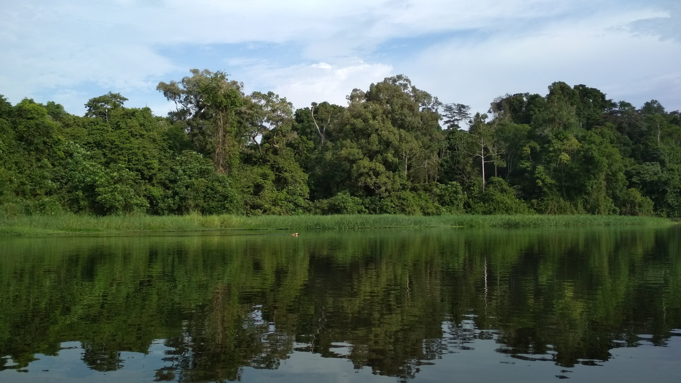


Těžba dřeva v Konžské pánvi a význam lesů pro život nejen Kamerunců
10/11 2020

Slide 2
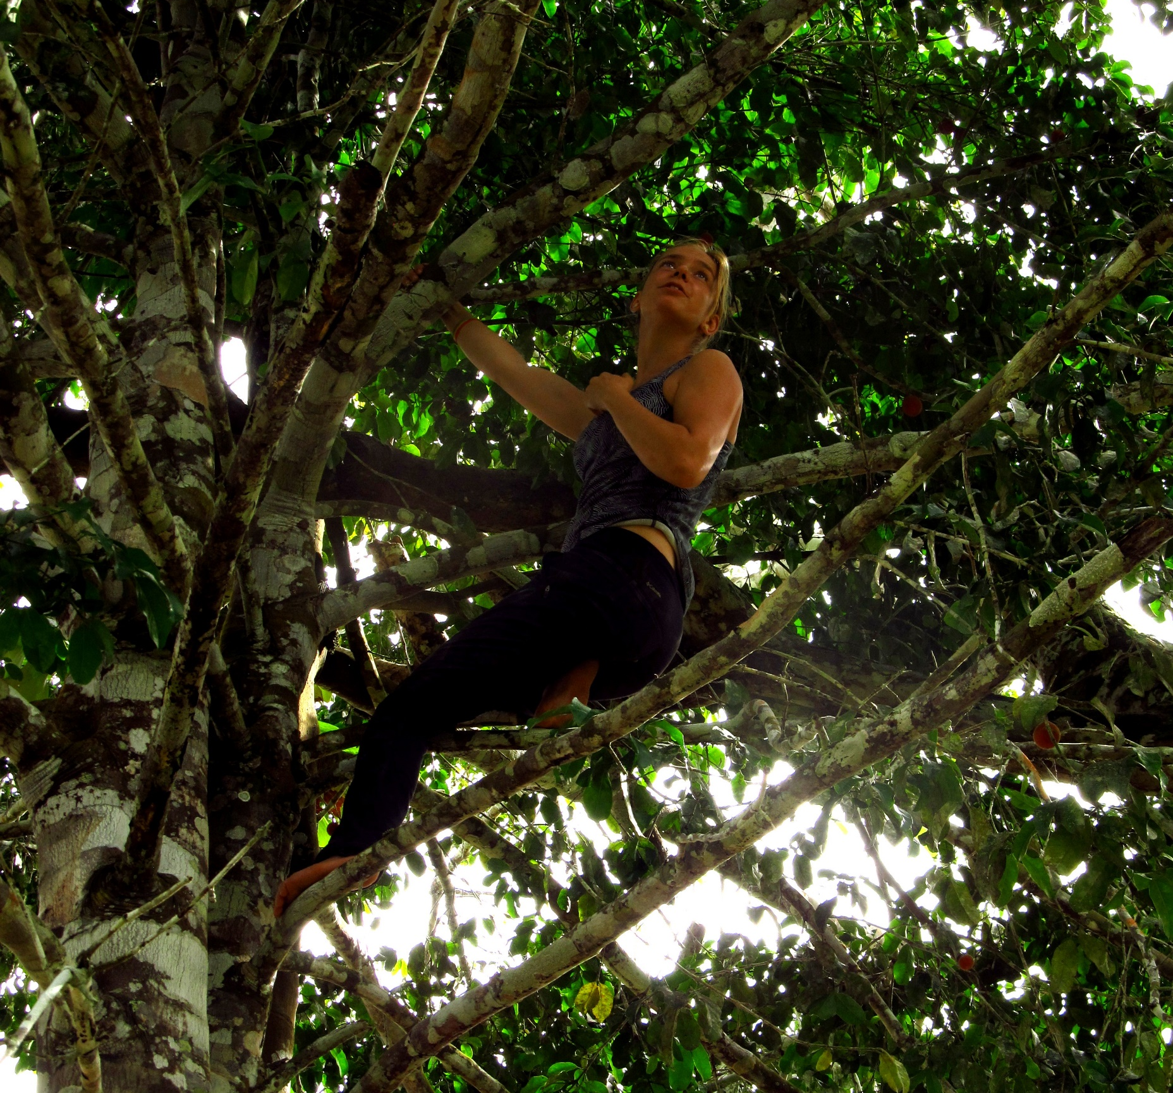
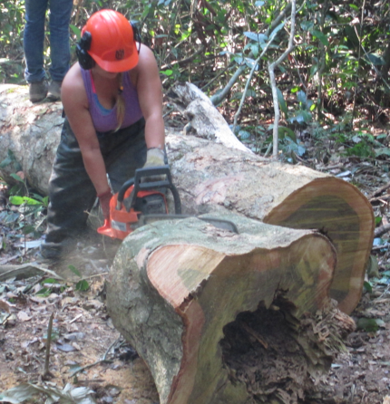
Ing. Anna Maňourová Fakulta tropického zemědělství, KTPA, ČZU
manourova@ftz.czu.cz
www.ftz.czu.cz
Ing. Pavla Slavíčková Ústav pro hospodářskou úpravu lesů
Slavickova.Pavla@uhul.cz
www.uhul.cz

Slide 3
Struktura přednášky
Obecná charakteristika Konžské pánve
Život v závislosti na lese
Lesní hospodaření a export dřeva
Africko-čínské propojení
Čínská intervence v Konžské pánvi
Ukázková studie: Gabon
The Ebony project

Slide 4
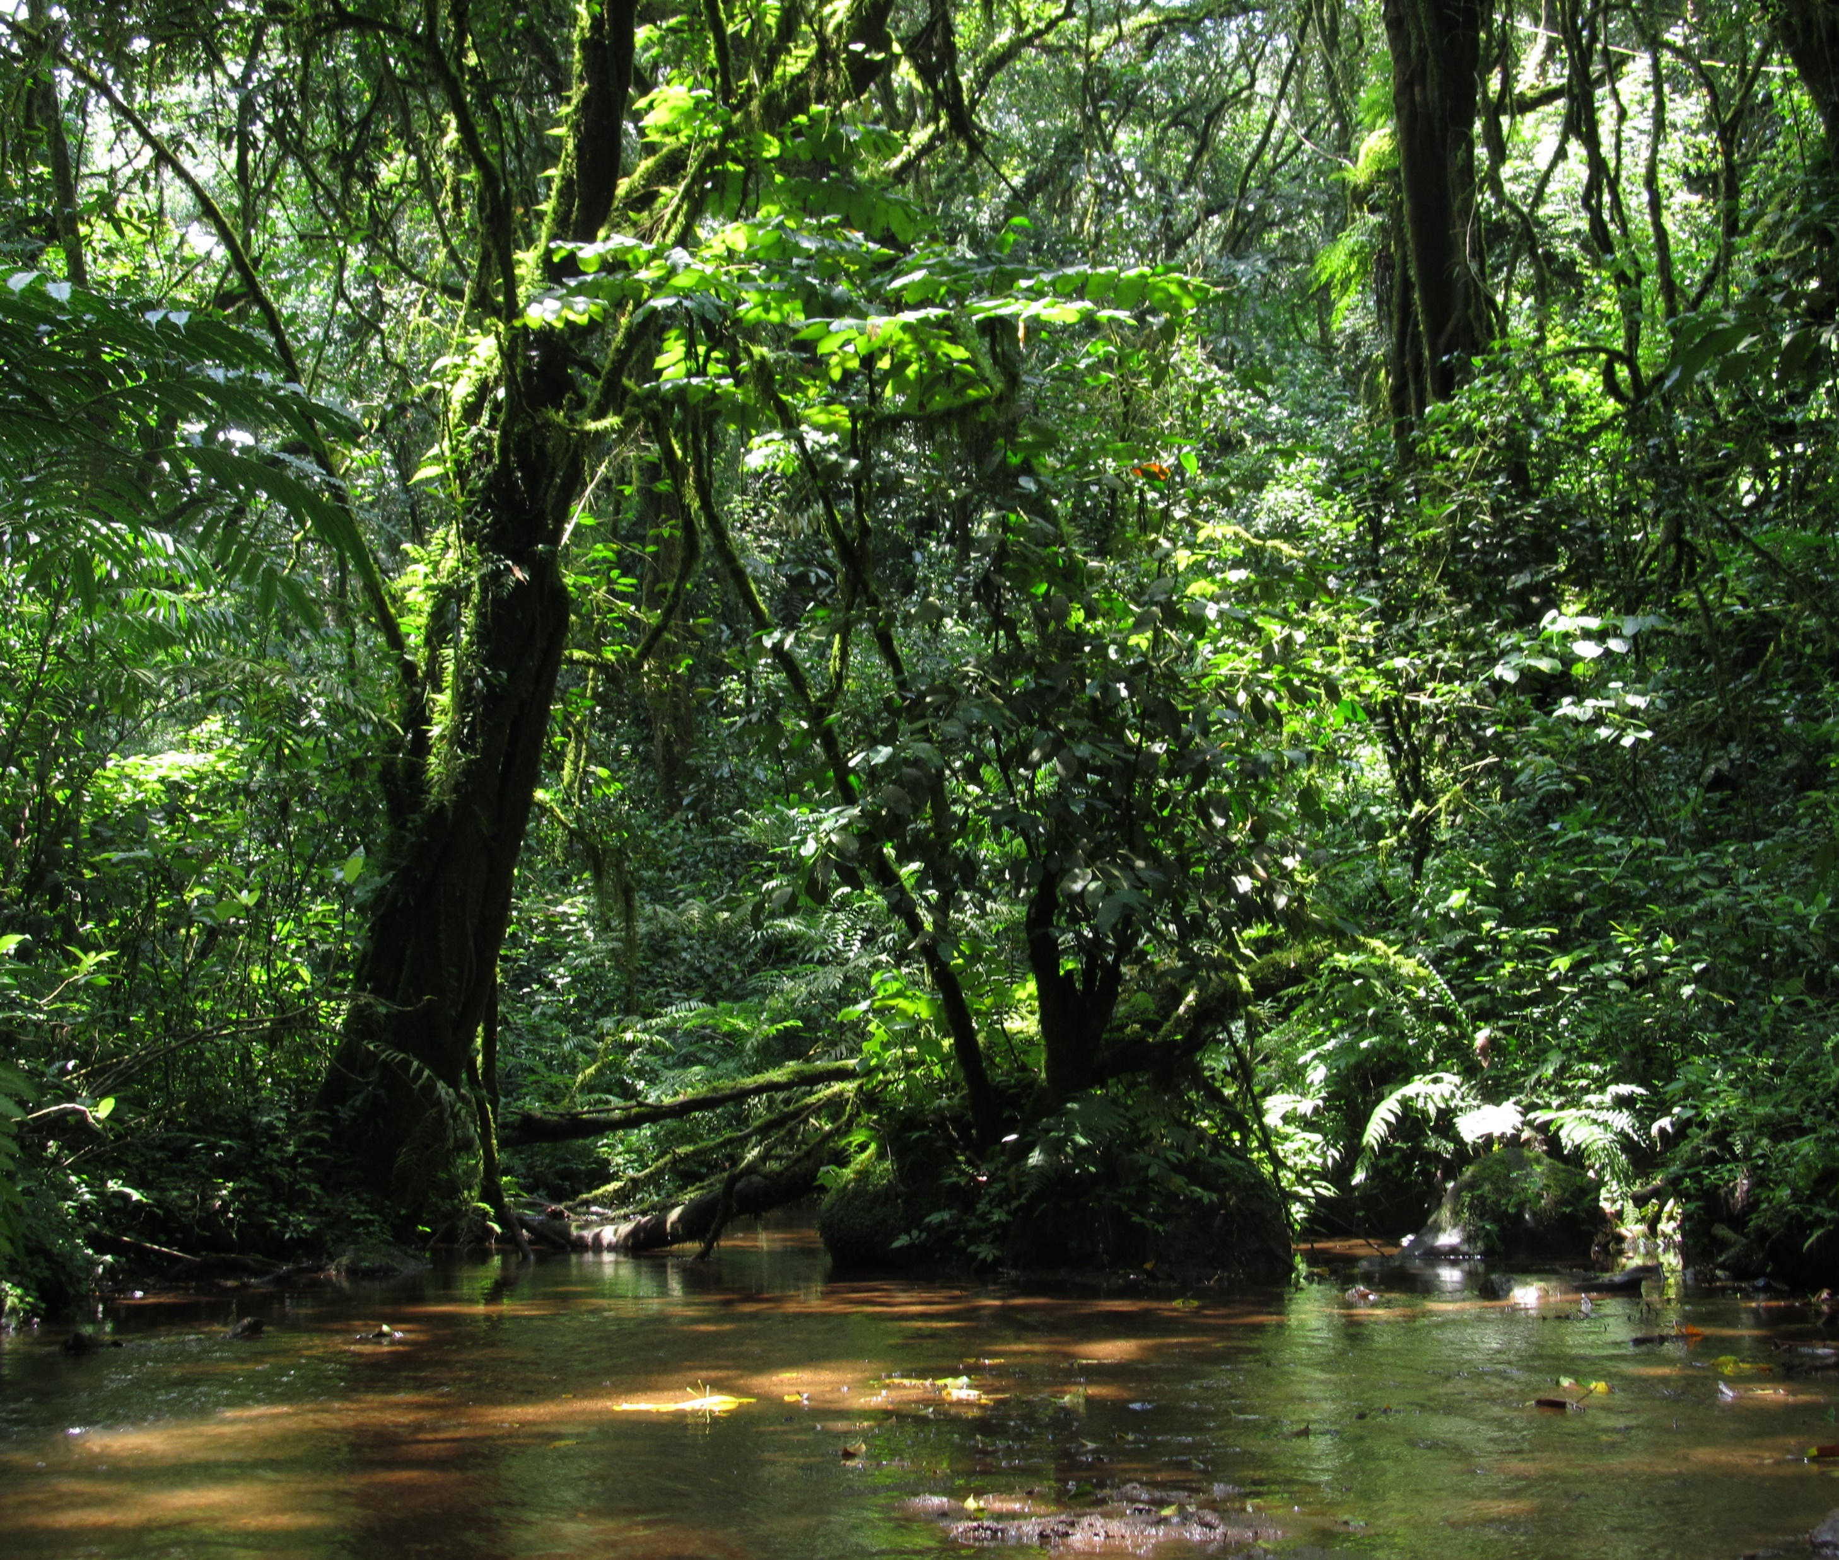
Charakteristika Konžské pánve

Slide 5
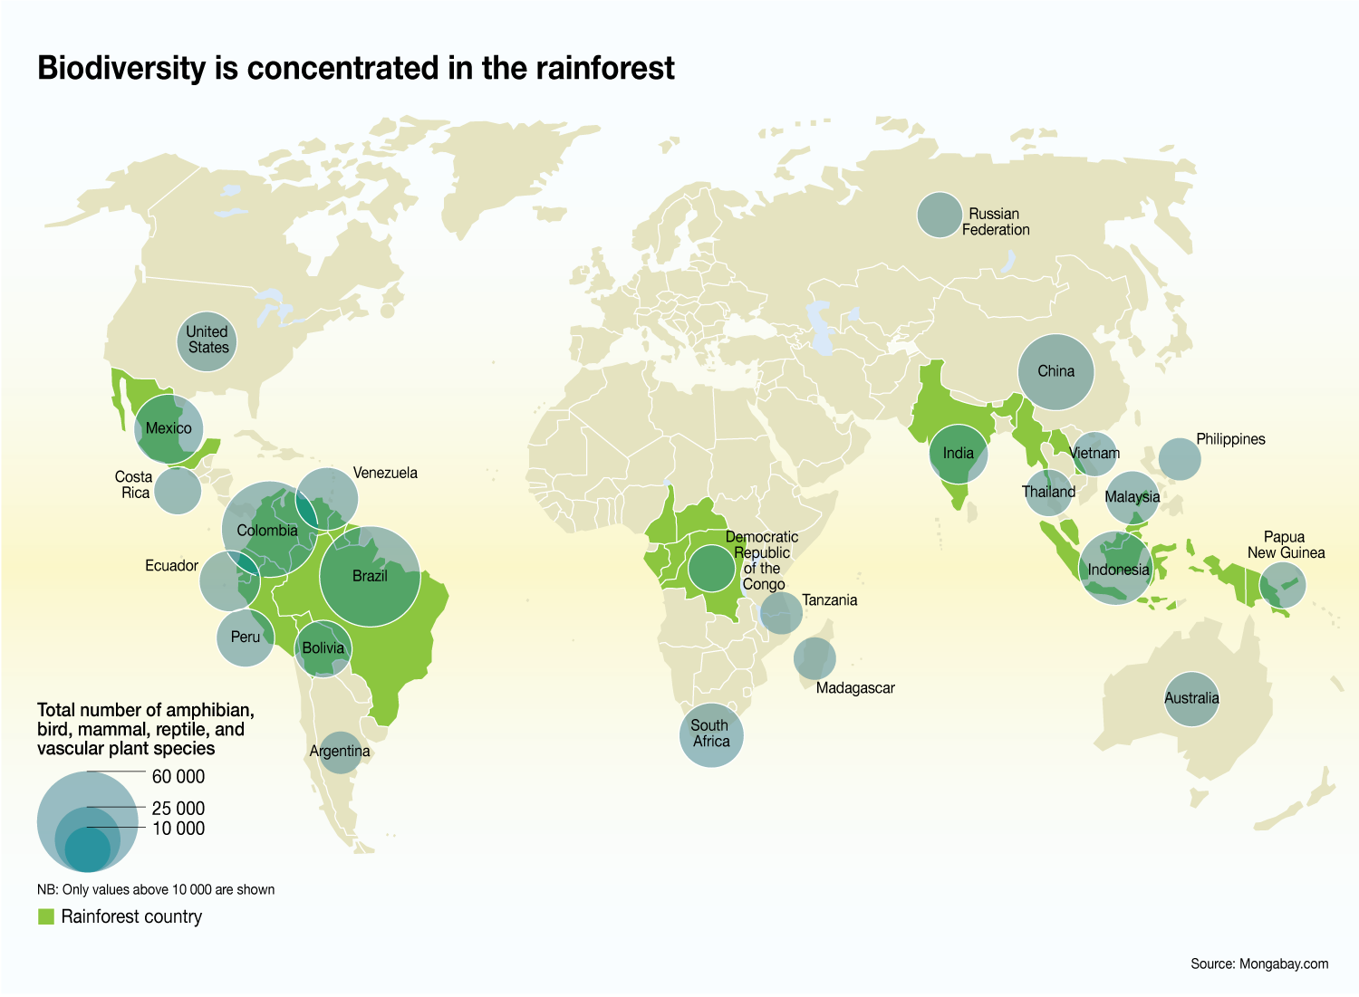
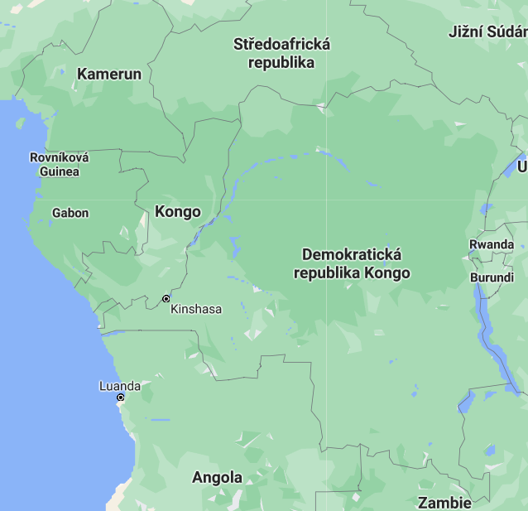
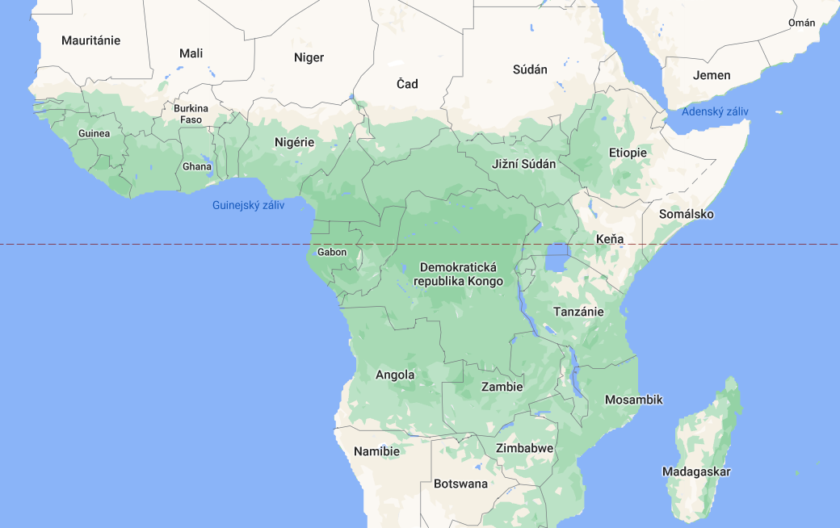
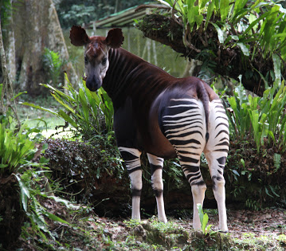
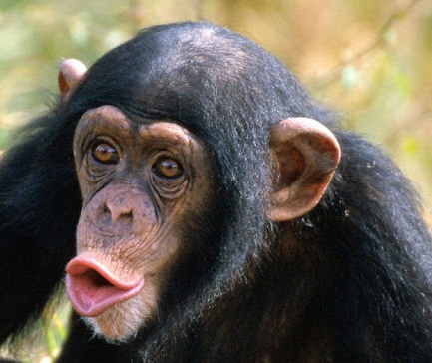
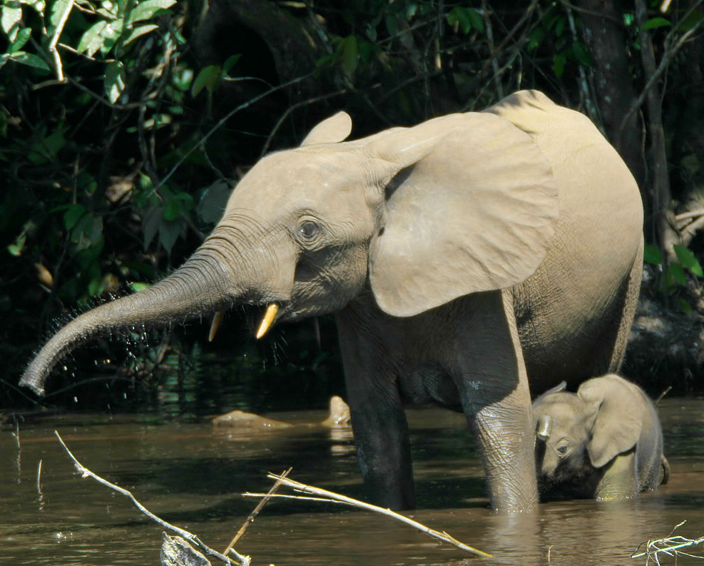
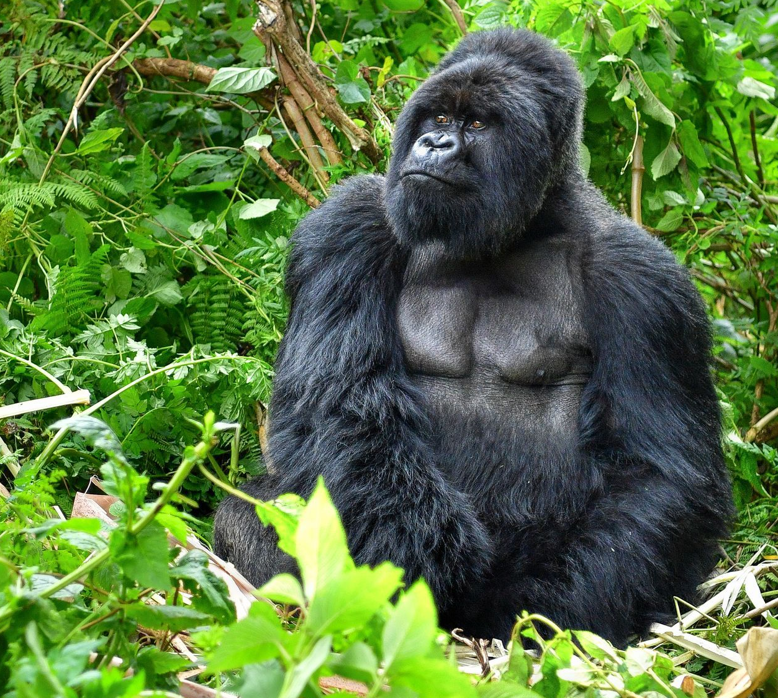
Rozloha: 3,7 mil km², devět afrických států: Západní, Střední, Jižní Afrika
Druhý nejsouvislejší lesní porost na světě, ale nejnižší druhová diverzita
- přesto: 10 tis. rostlinných druhů (3 tis. endemických)
gorily, šimpanzi, okapi, slon pralesní

Slide 6
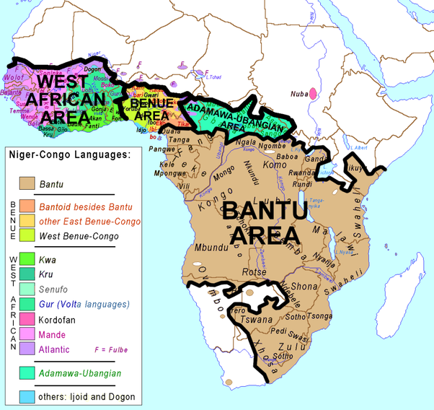
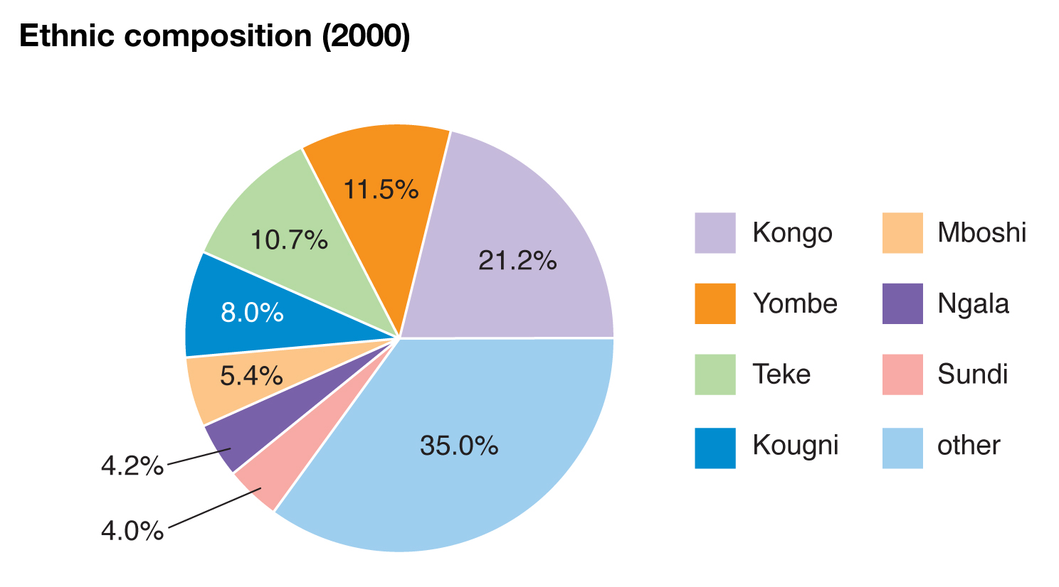
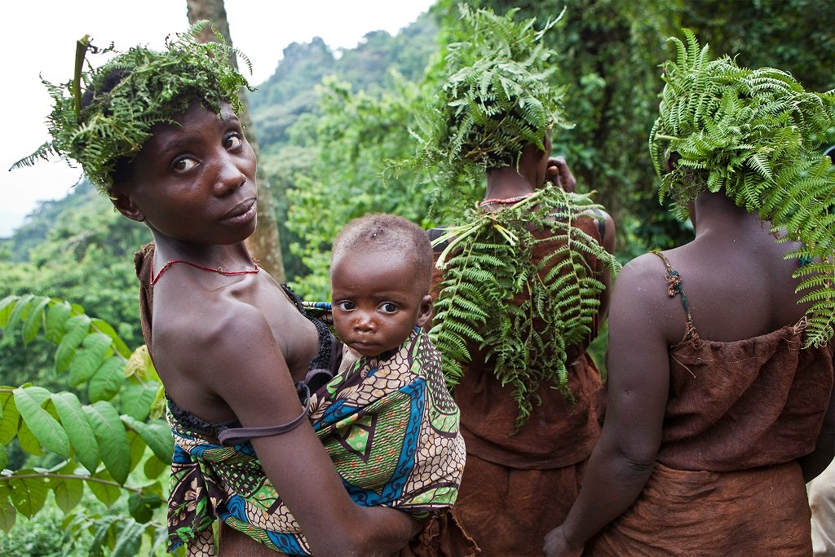
Cca 70 milionů lidí ze 250 etnických skupin
Pygmejové 20 tis. let p.ř.n.l.; kultura lovců a sběračů (do dnes?)
Bantu 5 tis. p.ř.n.l.; pastevci, zemědělci (rostlinná produkce)

Slide 7
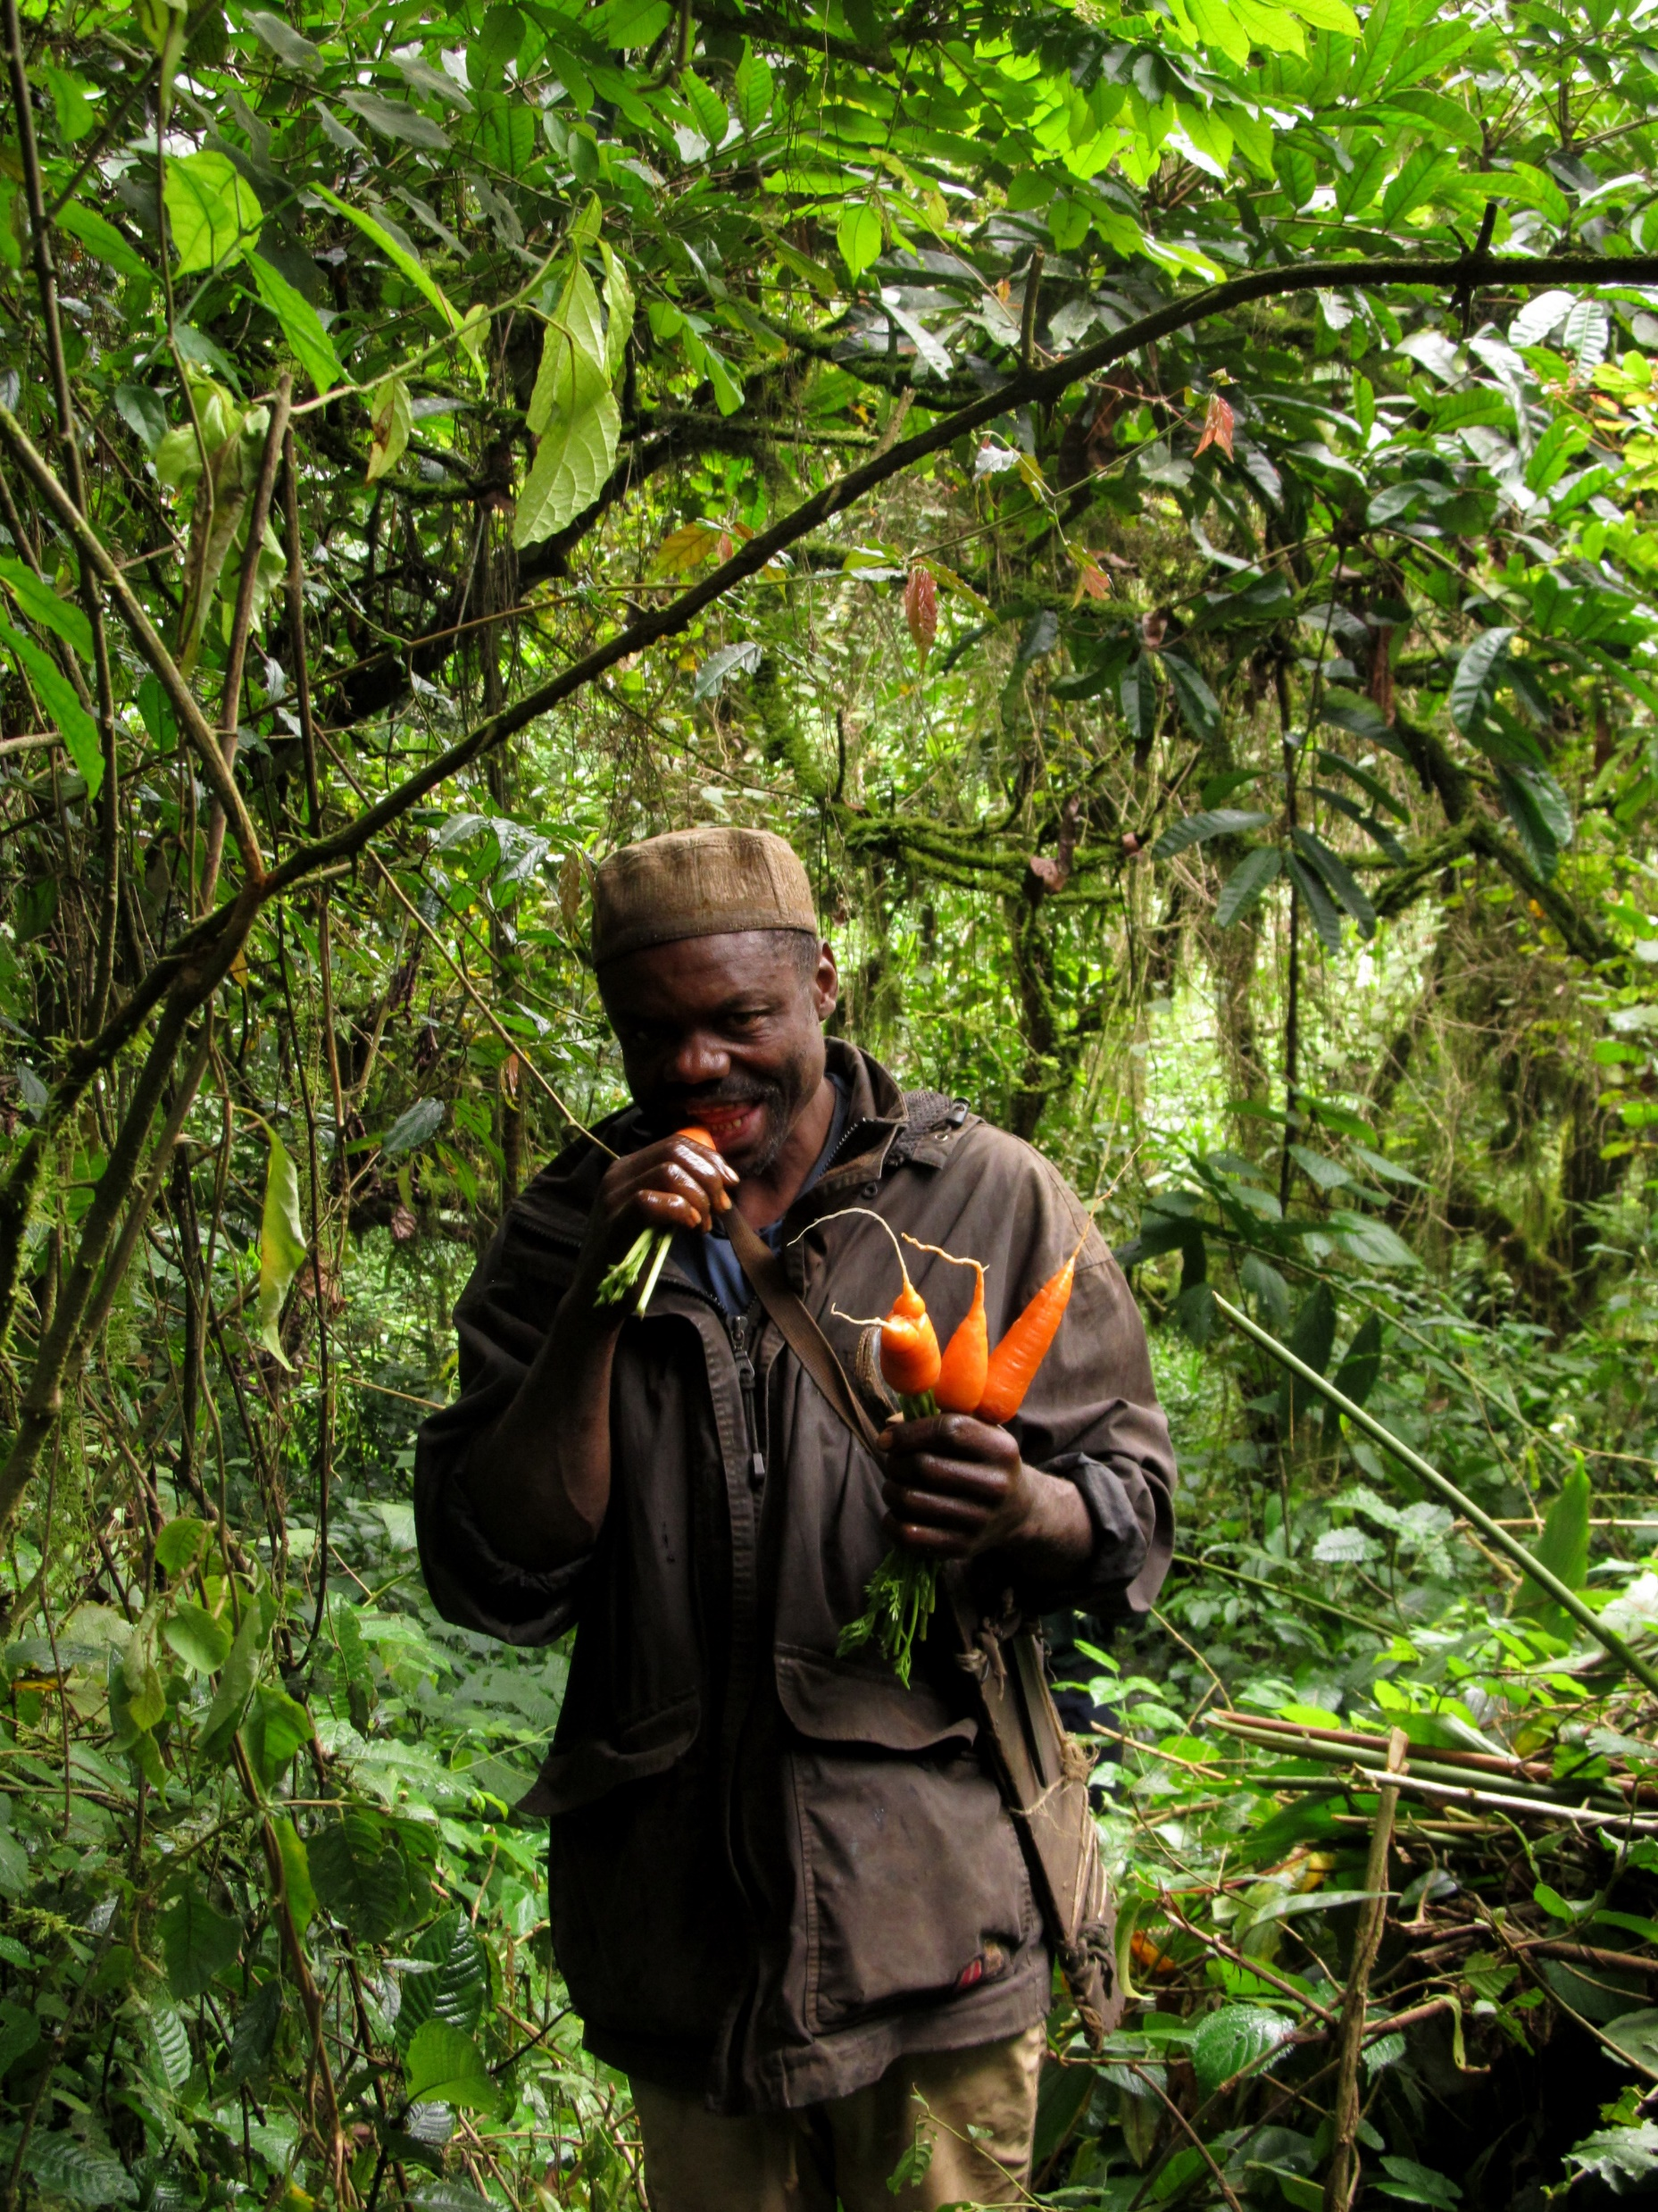
Les jako obživa
60 % obyvatelstva žije na venkově
Dřevo – stavební materiál, palivo; domácí spotřeba + prodej
Sběr nedřevních lesních produktů – divoké ovoce, léčivé rostliny, med, houby
Lov zvířat - řekomyši
Les × zemědělci

Slide 8
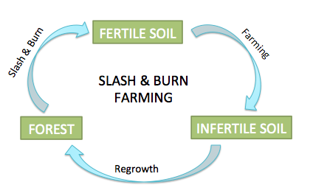
Žďárové zemědělství
Až v 80 % hlavním viníkem odlesňování Konžské pánve (prozatím)
Lze udržitelně, ale …
- nechání ladem krátkou dobu
- nevyužívání zlepšujících rostlin

Slide 9
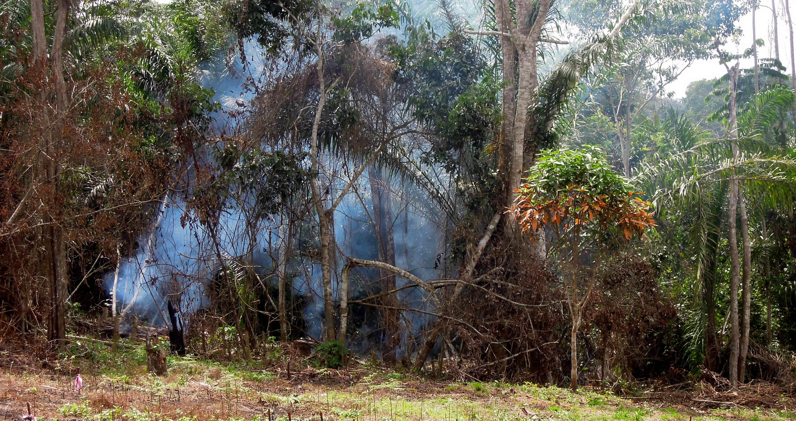
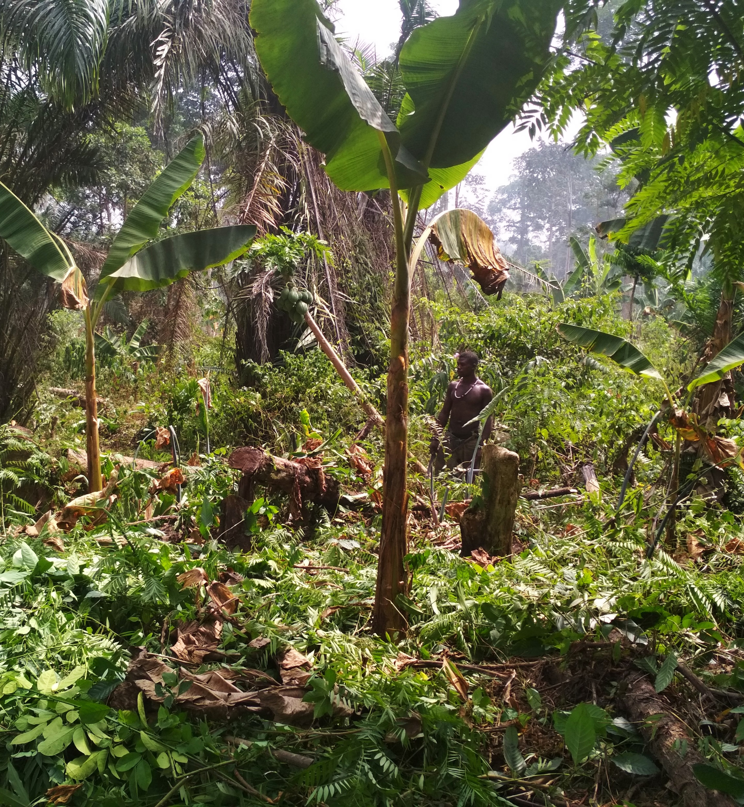
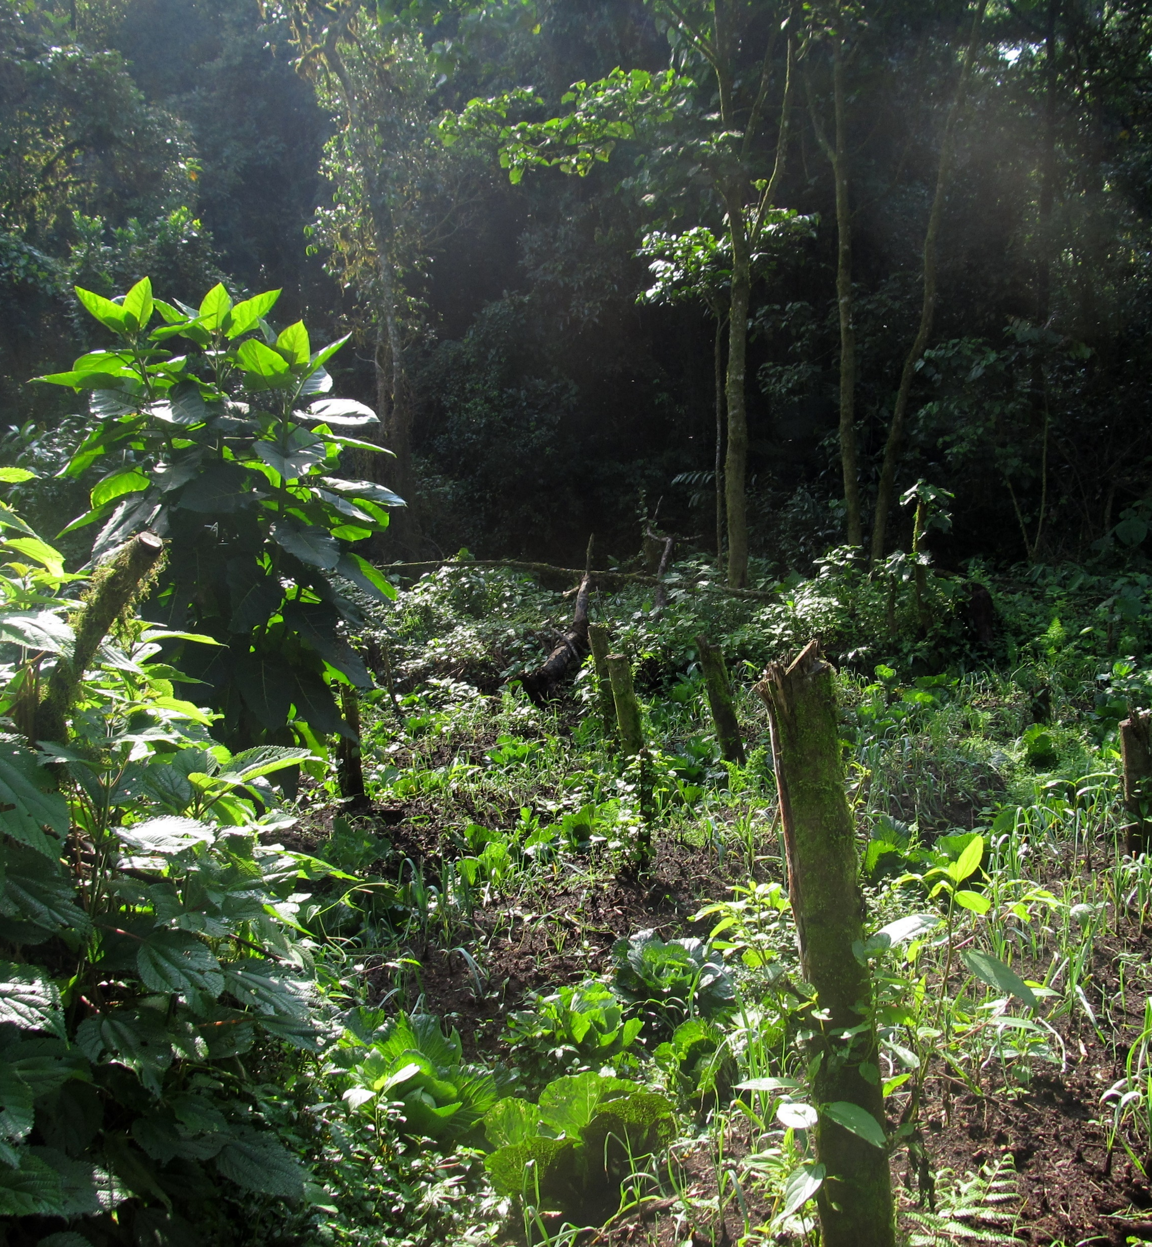
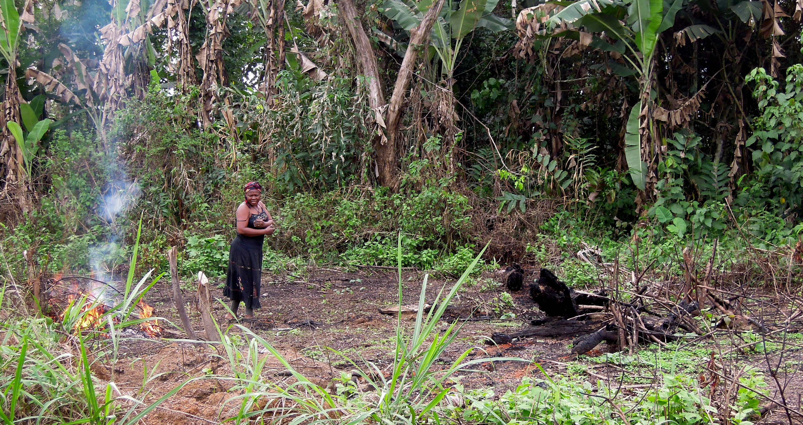
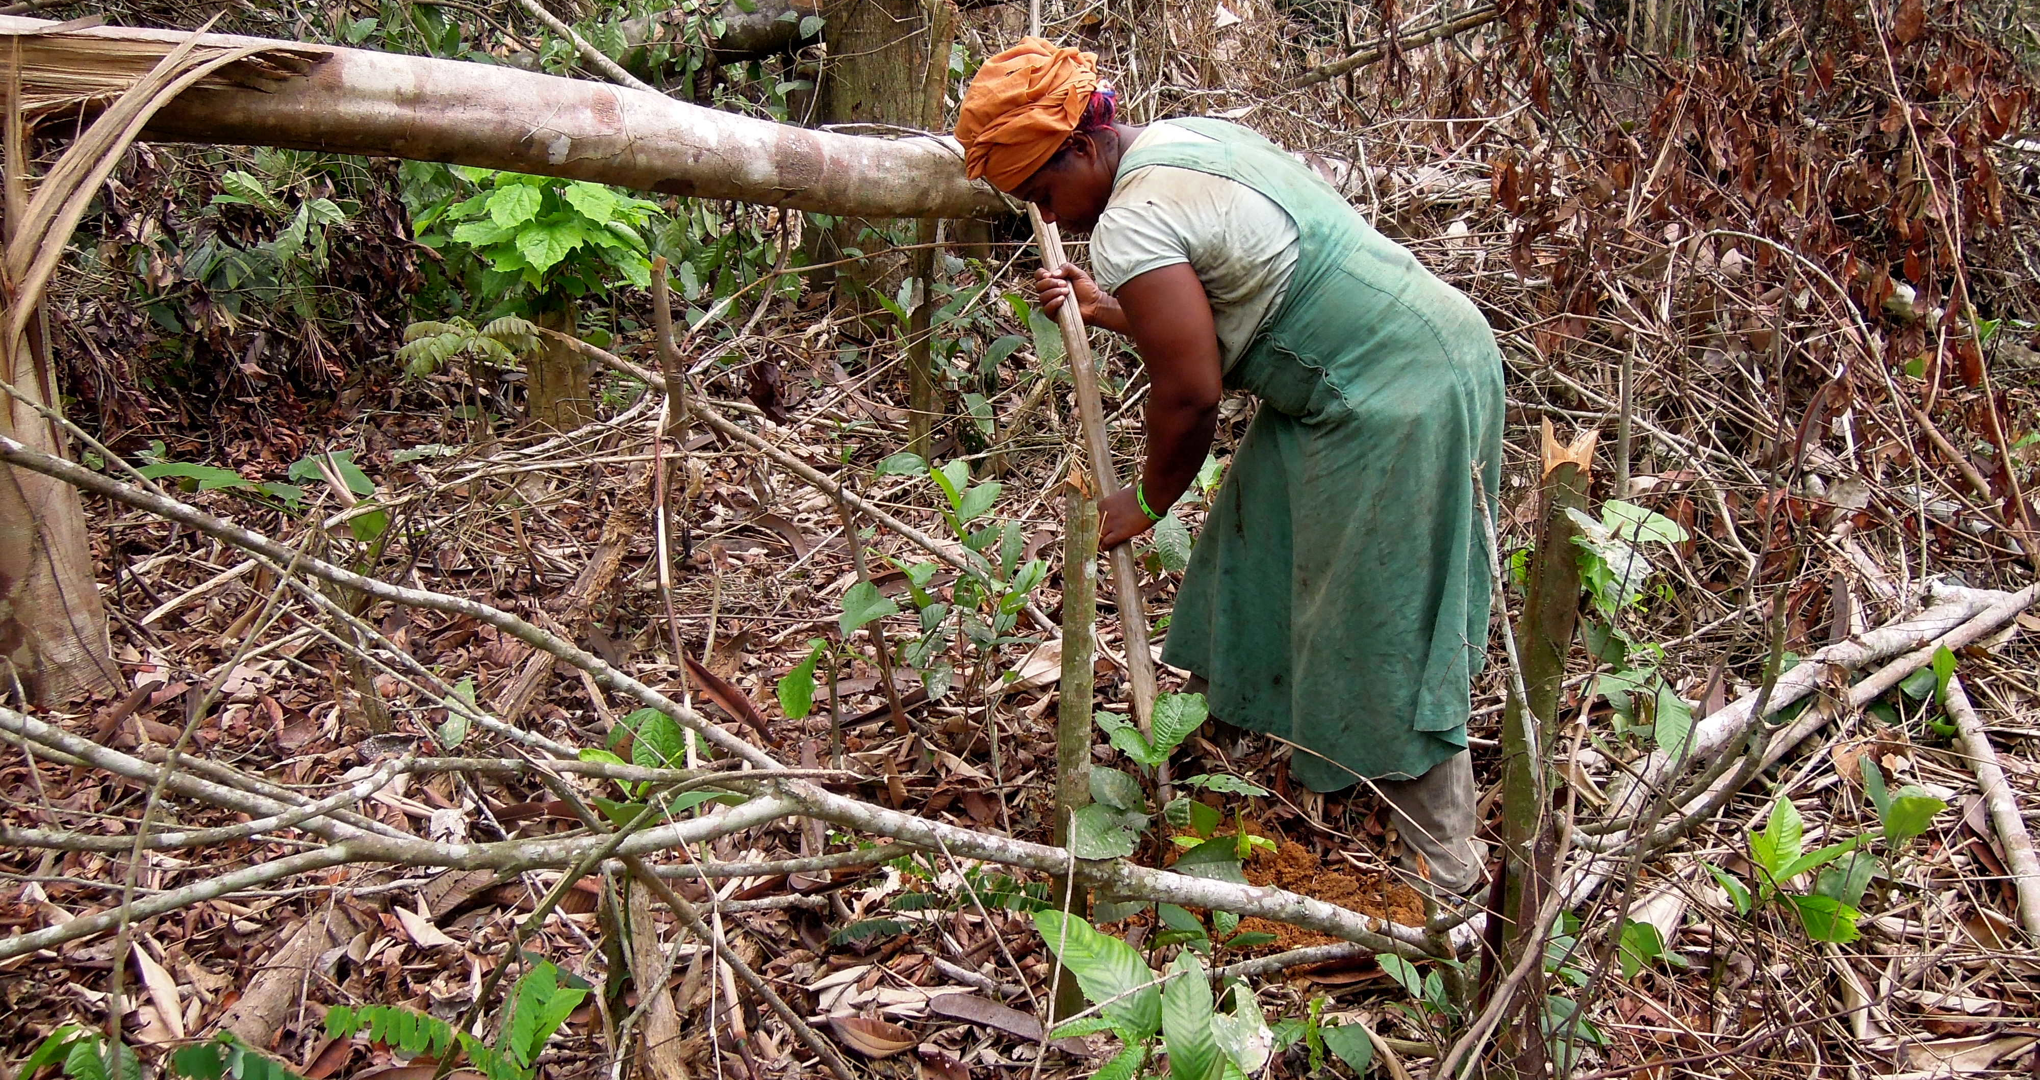
Slash and burn

Slide 10
Les produkční
Ohromná potenciálně exportní bohatost přírodních zdrojů: cenné dřevo, ropa, diamanty, drahé kovy – zlato, coltan
- jak je možné, že v Konžské pánvi ještě něco zbývá?
Nestabilní politická situace, konflikty a korupce
- Kamerun – 32 ministerstev, P. Biya vládne už 35 let
Obtížný terén – nedostatek cest
chrání les před velkoplošným kácením (ať už kvůli dřevu, plantážím nebo surovinám)

Slide 11
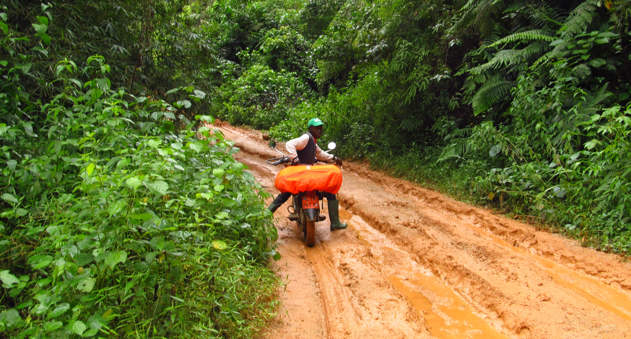
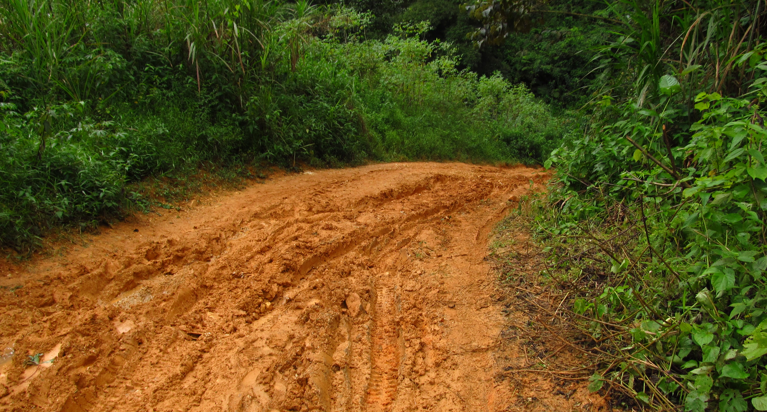
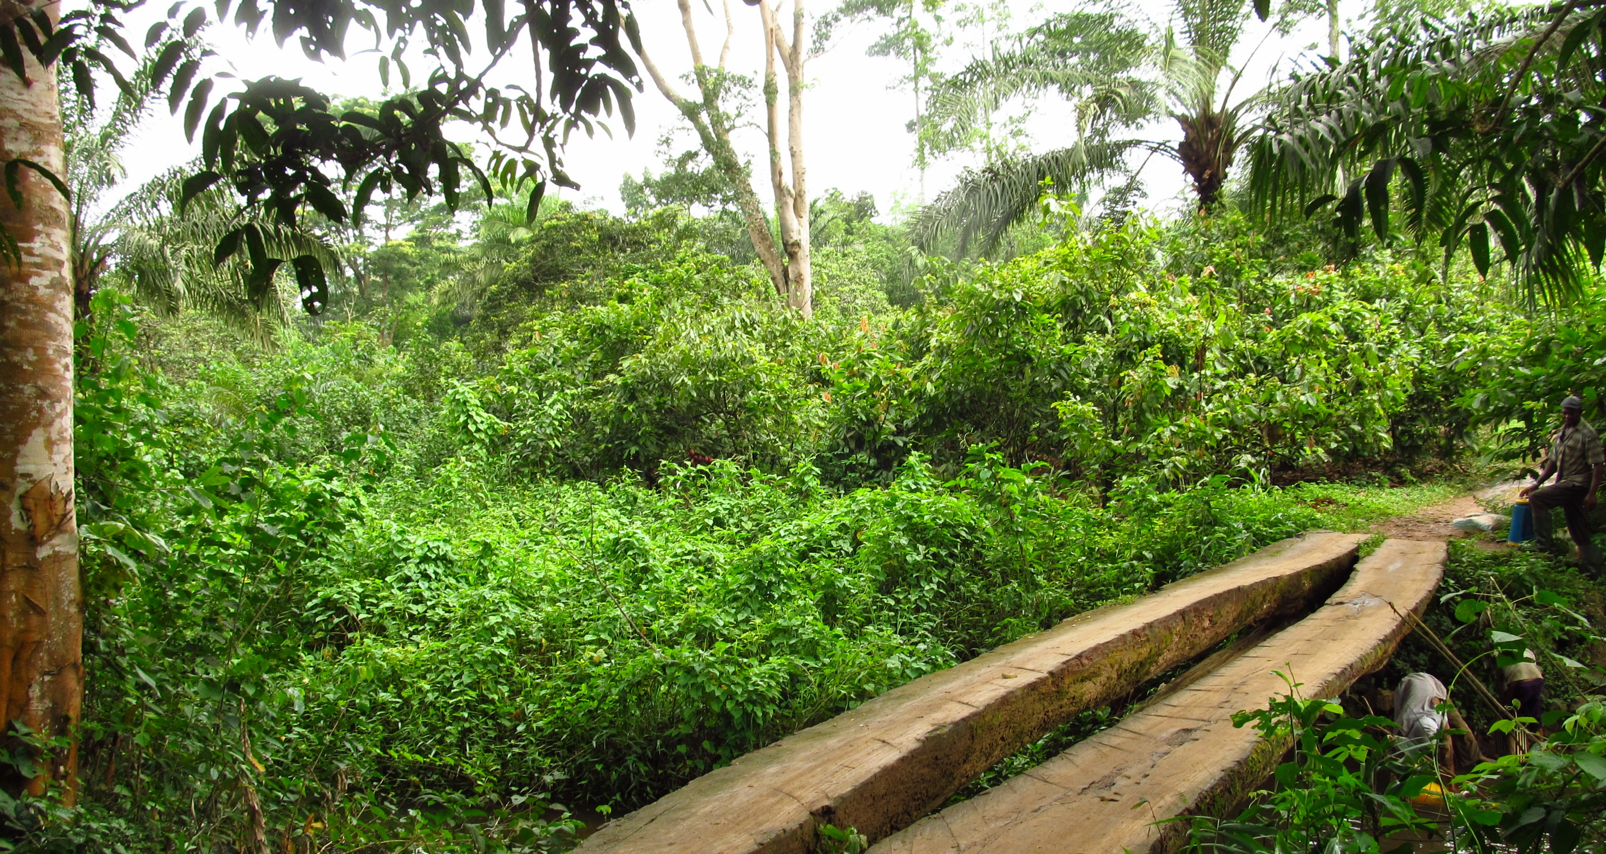
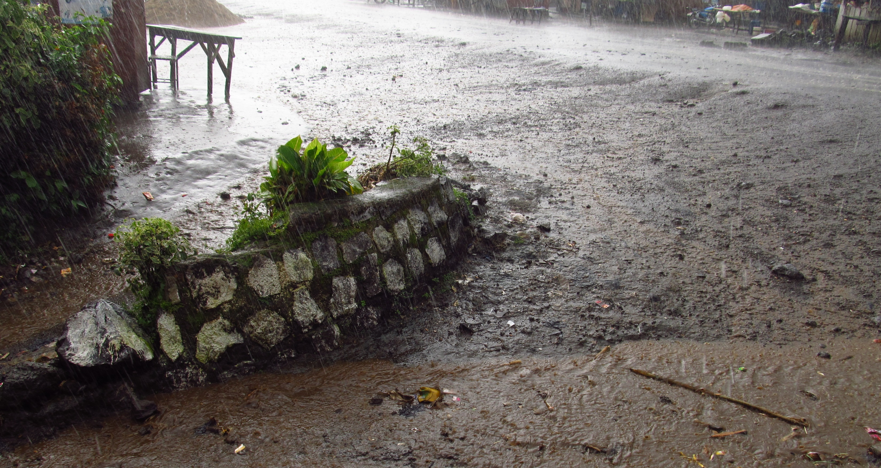

Slide 12












Cesta k odlesňování…

Slide 13
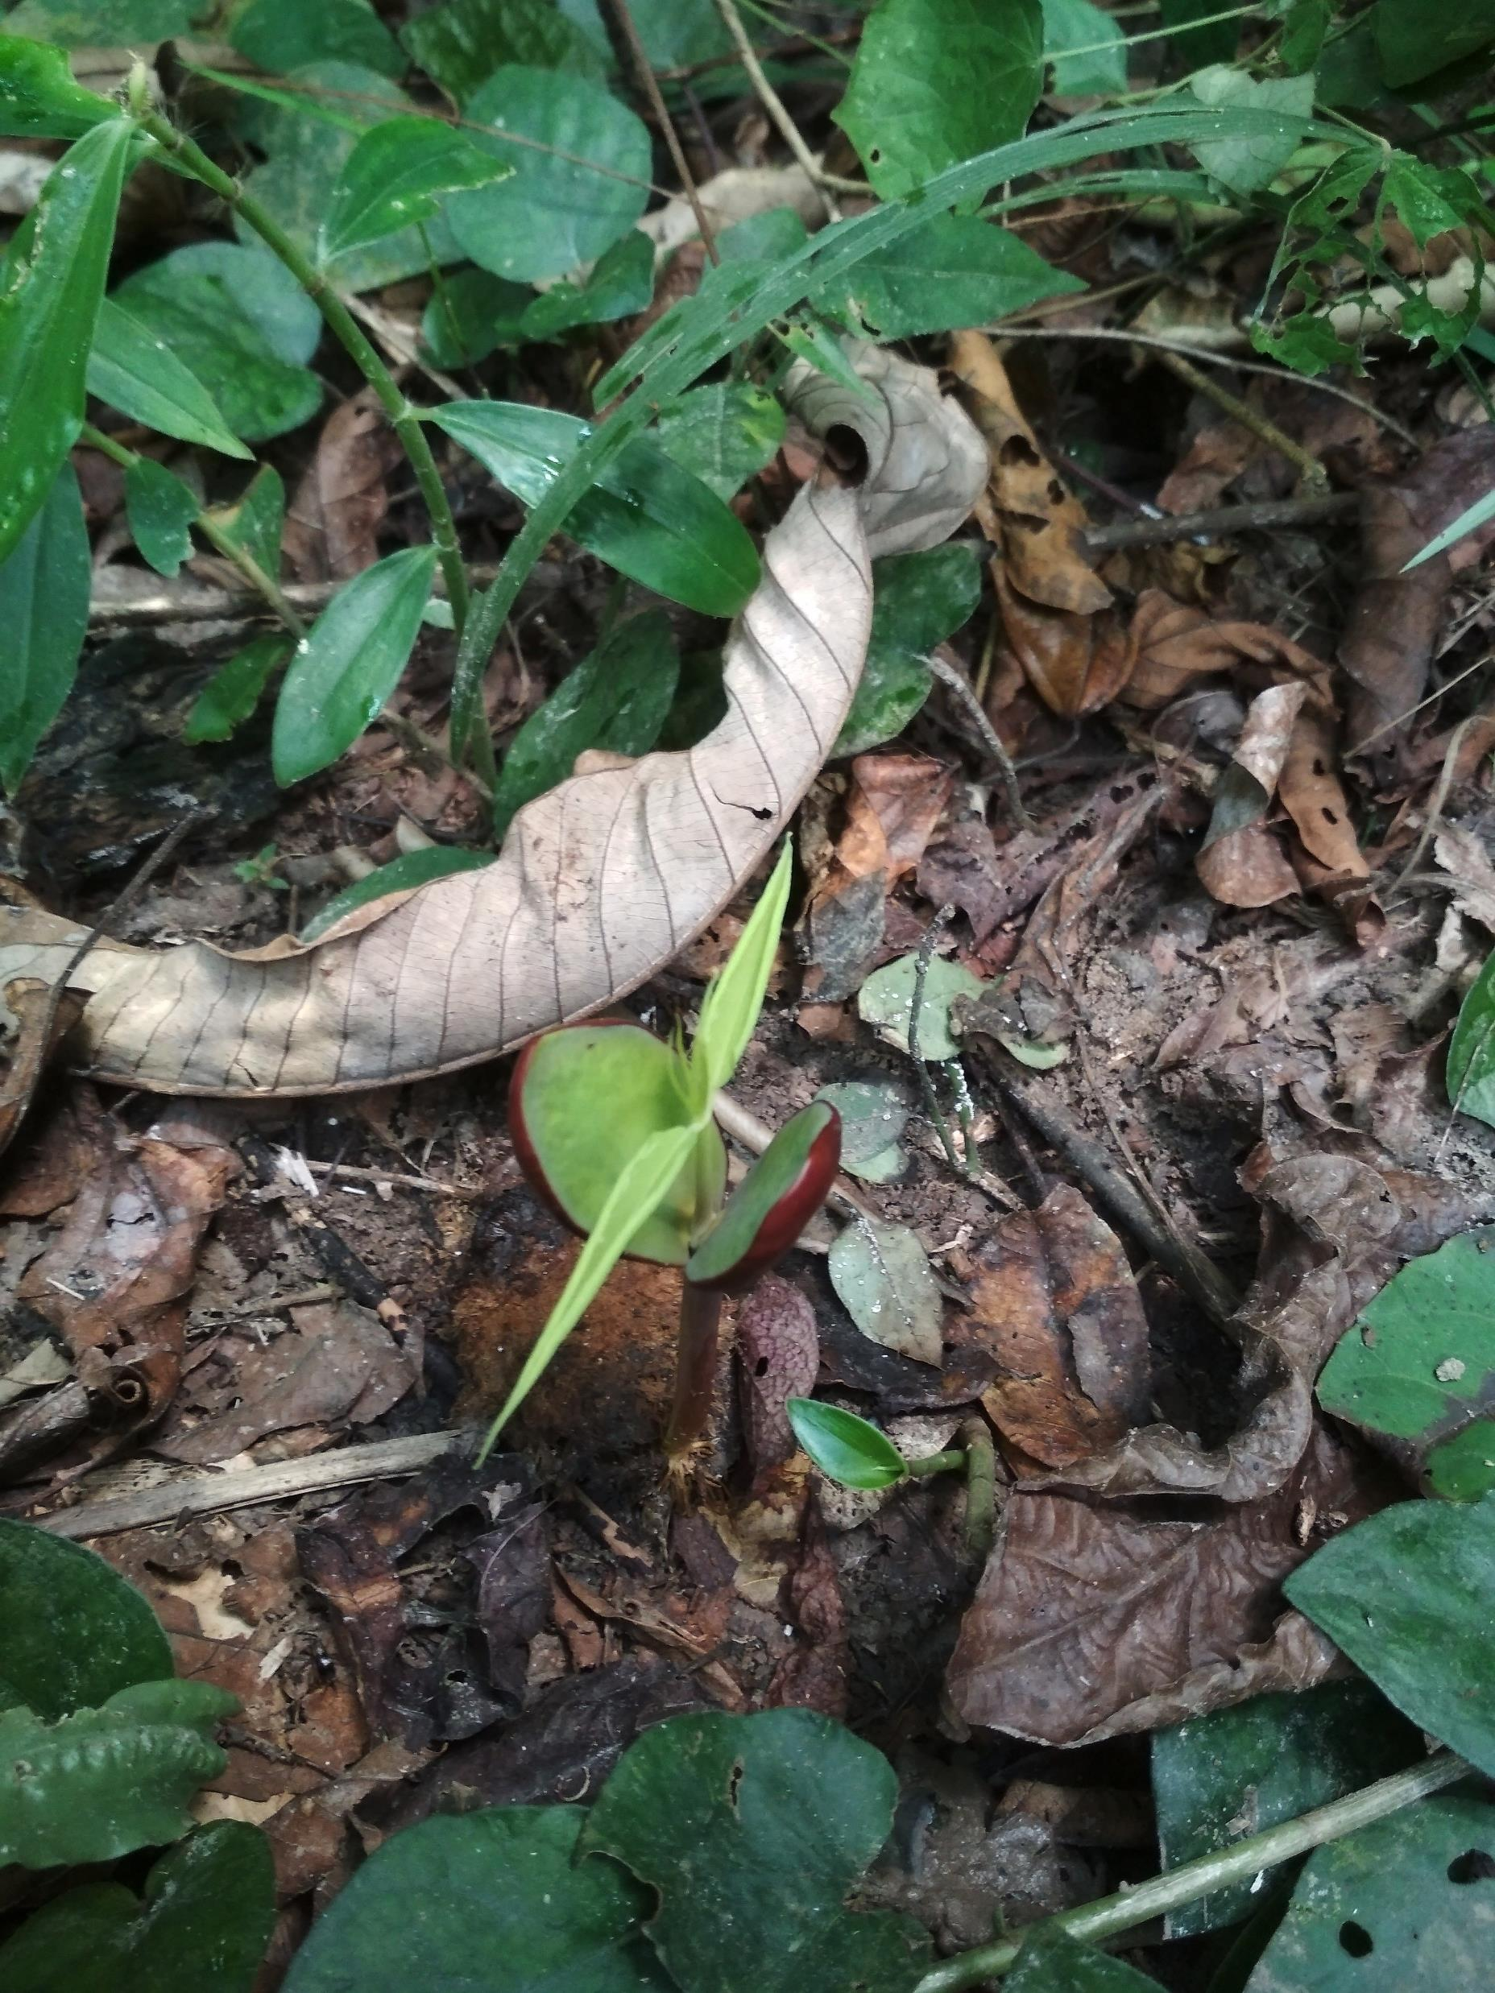
Lesní hospodaření v
Konžské pánvi
8 % lesa je v koncesi na těžbu dřeva
Rozdíl mezi zeměmi v rozvoji lesnictví nejhorší situace v DRK (Kamerun a ostatní země jako tranzitní?), špatná infrastruktura, složitá politická situace
Kamerun, Gabon, Kongo: 3-6 % HDP
Illegální těžba v Kamerunu se pohybuje mezi 35 - 65 %

Slide 14
Jaké druhy se těží?
Okoumé, Aucoumea klaineana – Burseraceae
Sapelli, Entandrophragma cylindricum – Meliaceae
Entandrophragma utile – Meliaceae
Iroko, Milicia excelsa – Moraceae
Ayous, Triplochiton scleroxylon – Malvaceae
Moabi, Baillonella toxisperma – Sapotaceae
Azobé, Lophira alata – Ochnaceae
Doussié, Afzelia spp. – Fabaceae
Wengé, Millettia laurentii – Fabaceae
Tali, Erythrophleum ivorense – Fabaceae
Bubinga, Guibourtia tessmannii – Fabaceae

Slide 15
Udržitelné lesní hospodaření dynamický systém spojující tři základní pilíře: ekologický, ekonomický a sociálně-kulturní
Komunitní les: ochrana lesa s cílem udržitelného rozvoje místních komunit
- komunita hraje důležitou roli při rozhodování o management lesa i půdy
- zalesňování původně odlesněných ploch; udržitelné praktiky v existujícím lese
- příjem ze dřeva i nedřevních lesních produktů; USA - rekreace
- kolem 2 % v Kamerunu

Slide 16
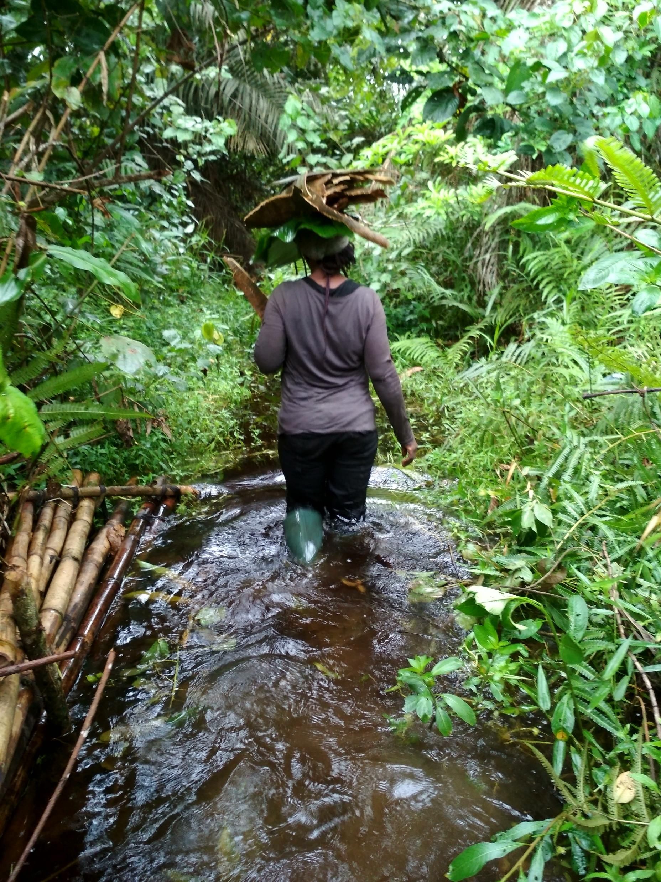
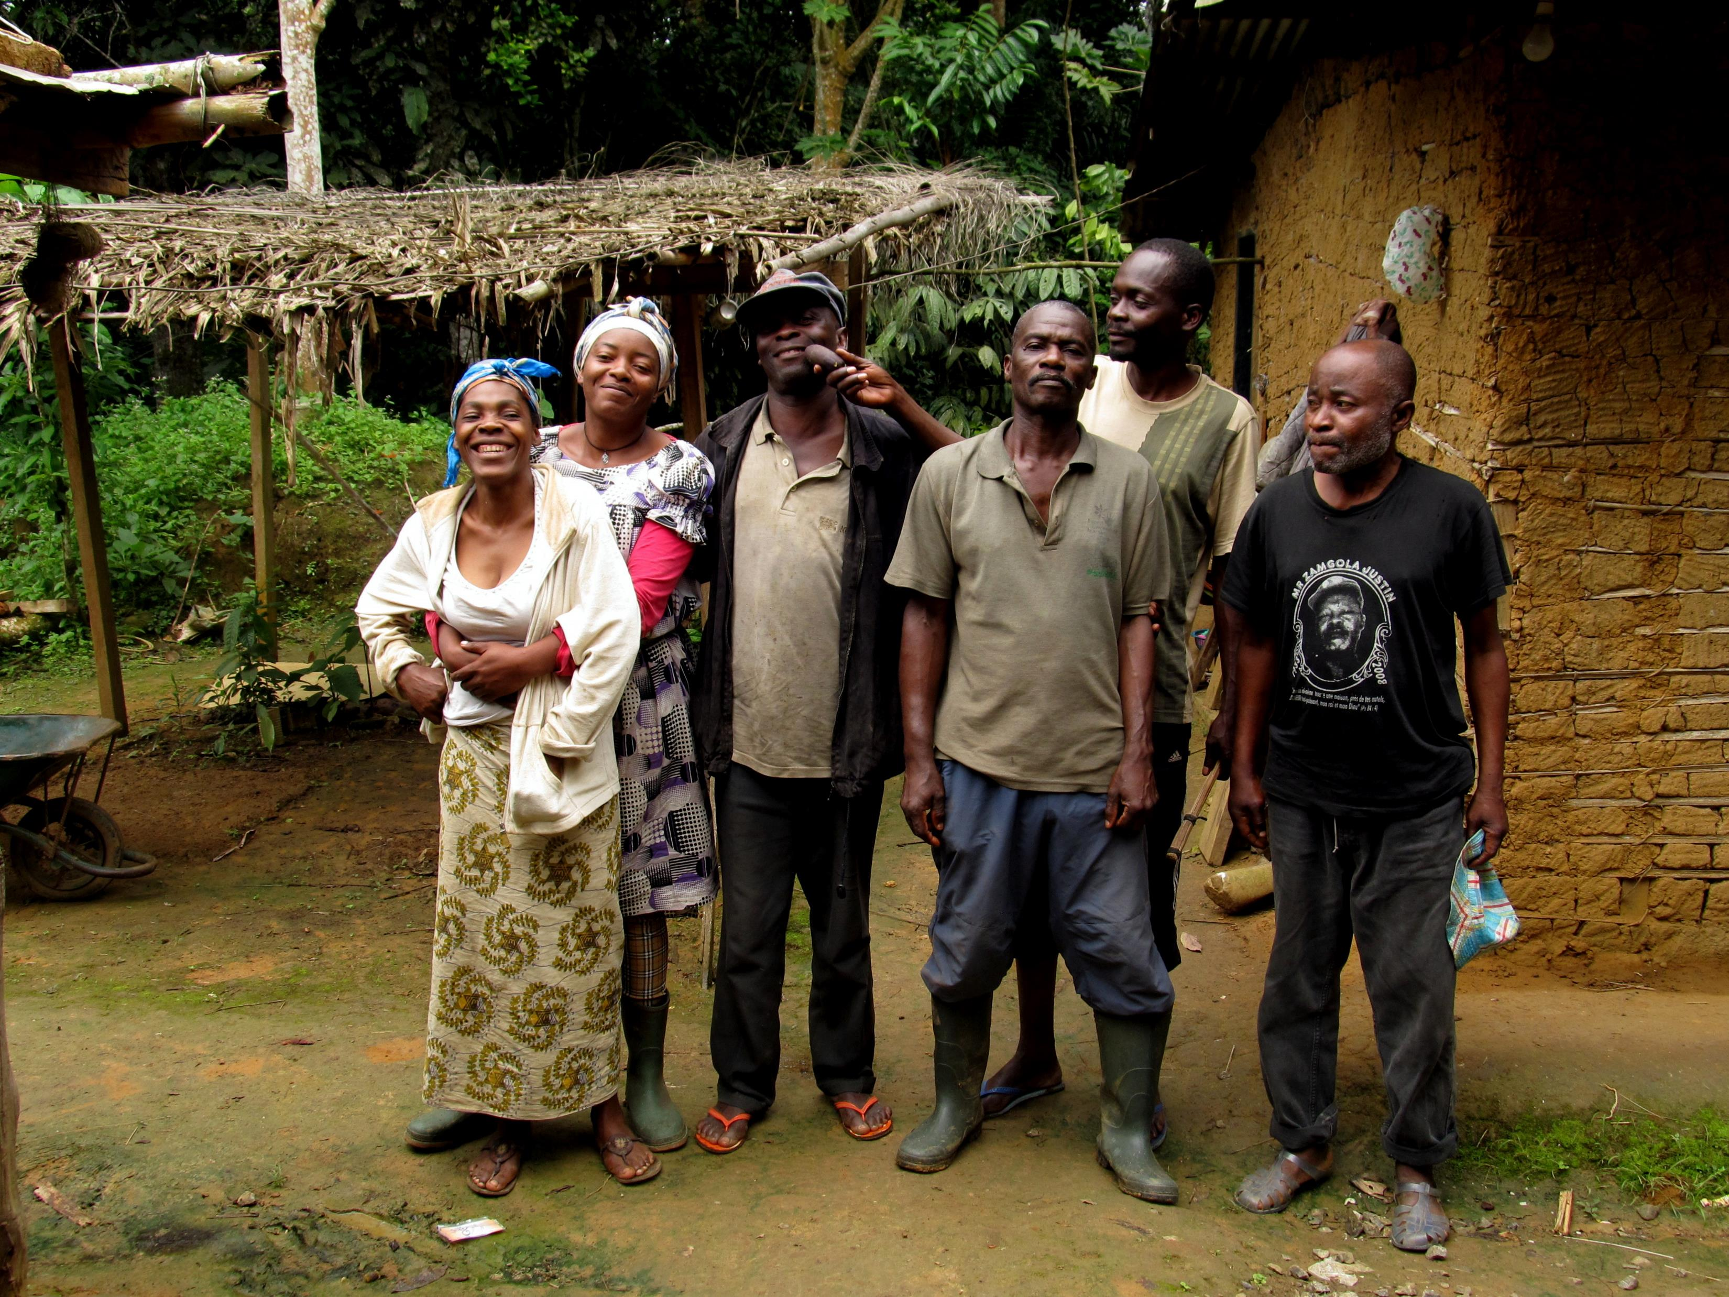

Slide 17
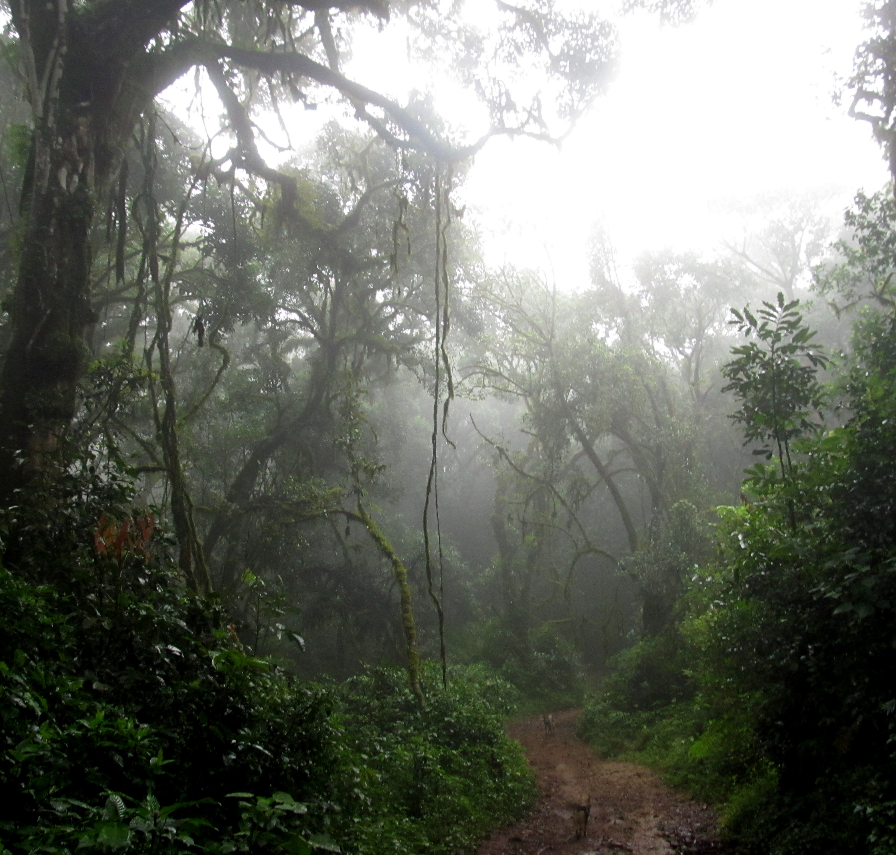
b) Podpora malých podniků operujících se dřevem
c) Certifikace

Slide 18
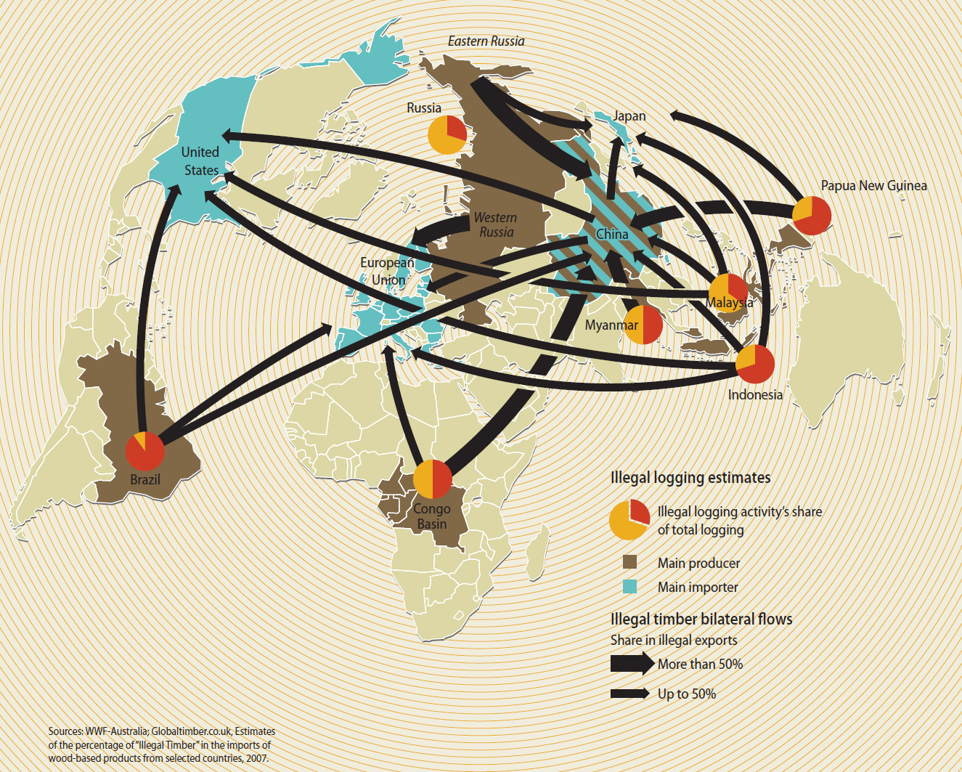
Export dřeva

Slide 19
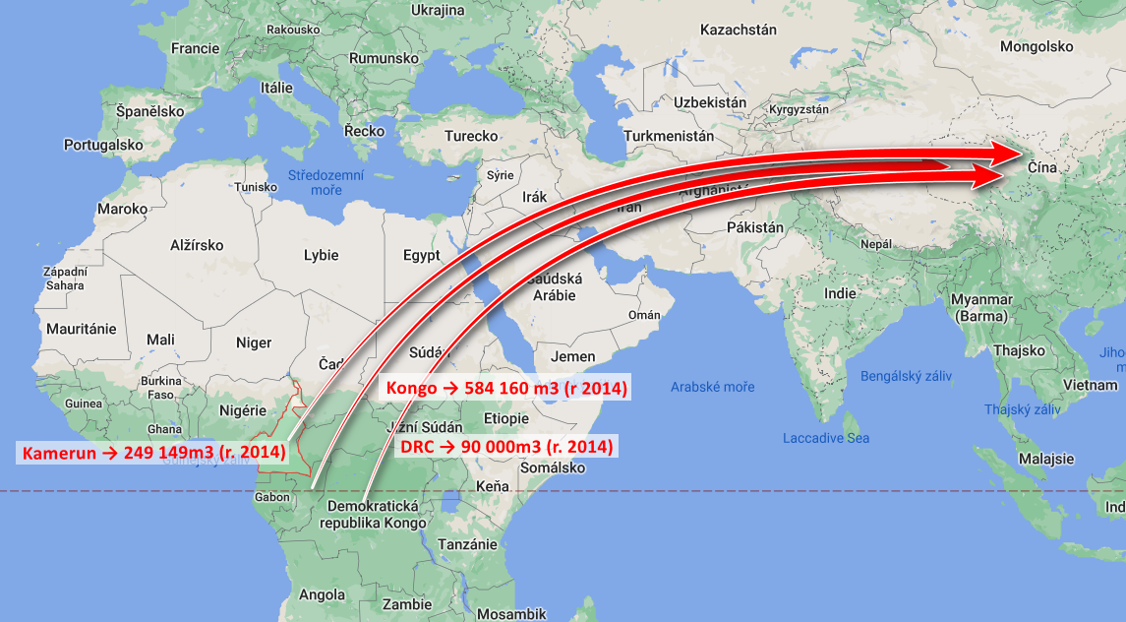
Čína - dovoz

Slide 20
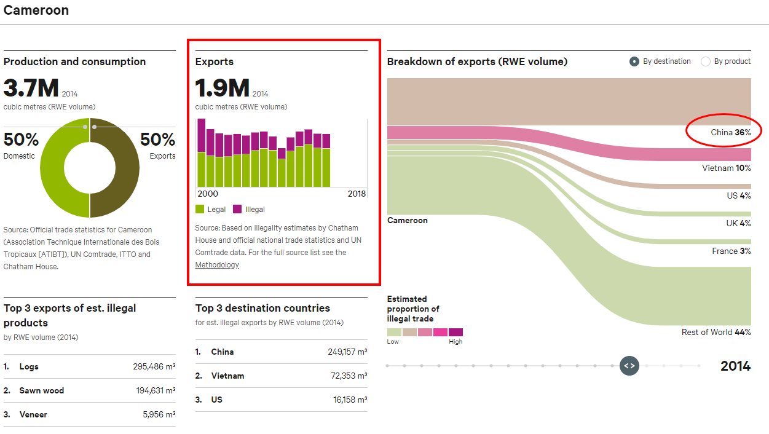
Čína – dovoz z Kamerunu

Slide 21
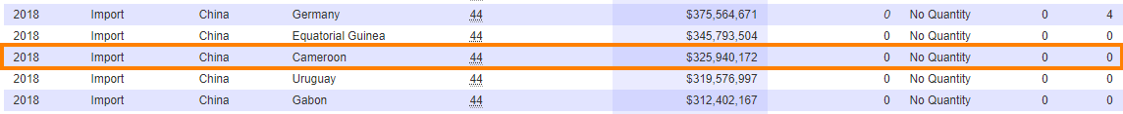
Čína – dovoz z Kamerunu
Deklarováno Kamerunem
Deklarováno Čínou

Slide 22
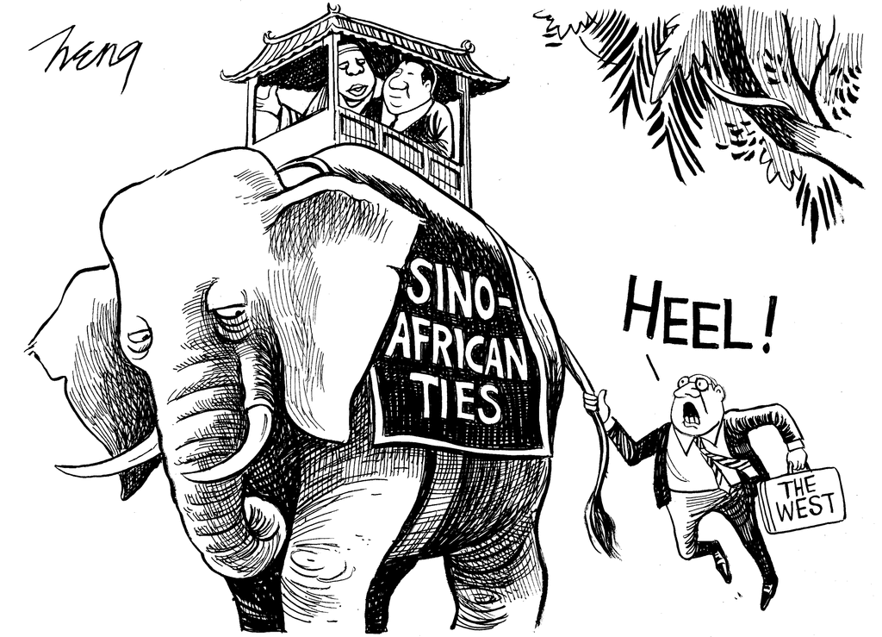
Odbočka: Africko-čínské vztahy
Závod: USA, Francie, Velká Británie, Čína
2009: Čína definitivně předběhla USA a stala se největším obchodním partnerem pro Afriku
bilaterální obchodní smlouvy podepsány mezi Čínou a 40 africkými státy

Slide 23
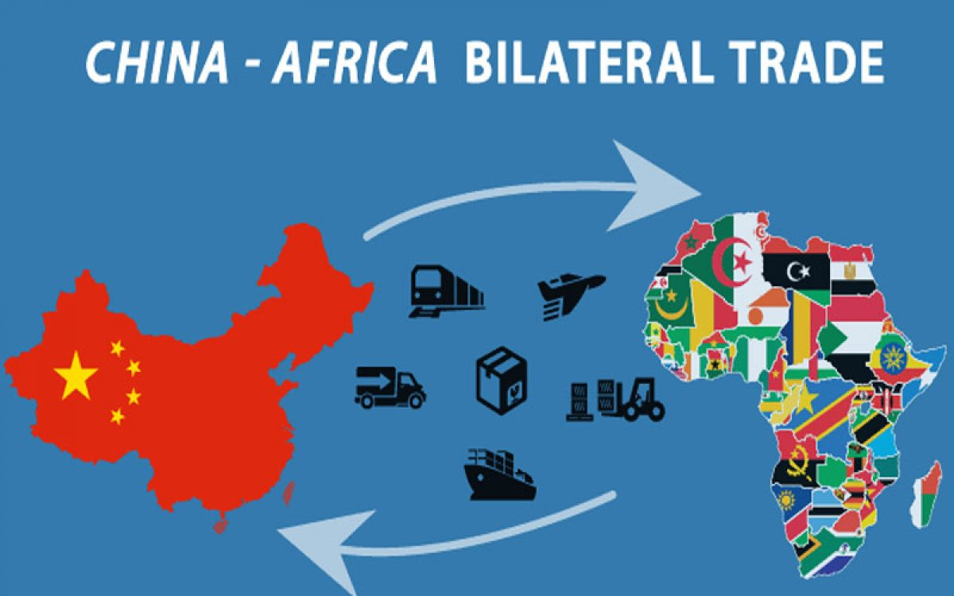
Čína nabízí:
Půjčky = levná a okamžitá pomoc při stavbě továren, energetických projektech apod.
Levné zboží ve velkém množství
Zajištění infrastruktury – mosty, silnice, letiště
Rozvoj veřejných služeb – nemocnice, školy
Čína požaduje:
Přírodní zdroje – dřevo, nerostné suroviny, ropa apod.
Jednosměrný obchod
Rozvojové projekty jako záminka pro přístup k přírodním zdrojům

Slide 24
Prodej vlastních přebytků pochybné kvality × konkurence pro africké produkty – textil (80 % nigerijských továren zkrachovalo)
Pracovní podmínky Afričanů – podprůměrné platy, 12/7 pracovní doba, rasismus
Covid-19: snížení obchodu mezi Č a A o 14 %; těžké časy pro státy jako Angola a Jižní Súdán (až 95 % export)
Změna k lepšímu prozření, odmítavý postoj… ale není už pozdě?

Slide 25
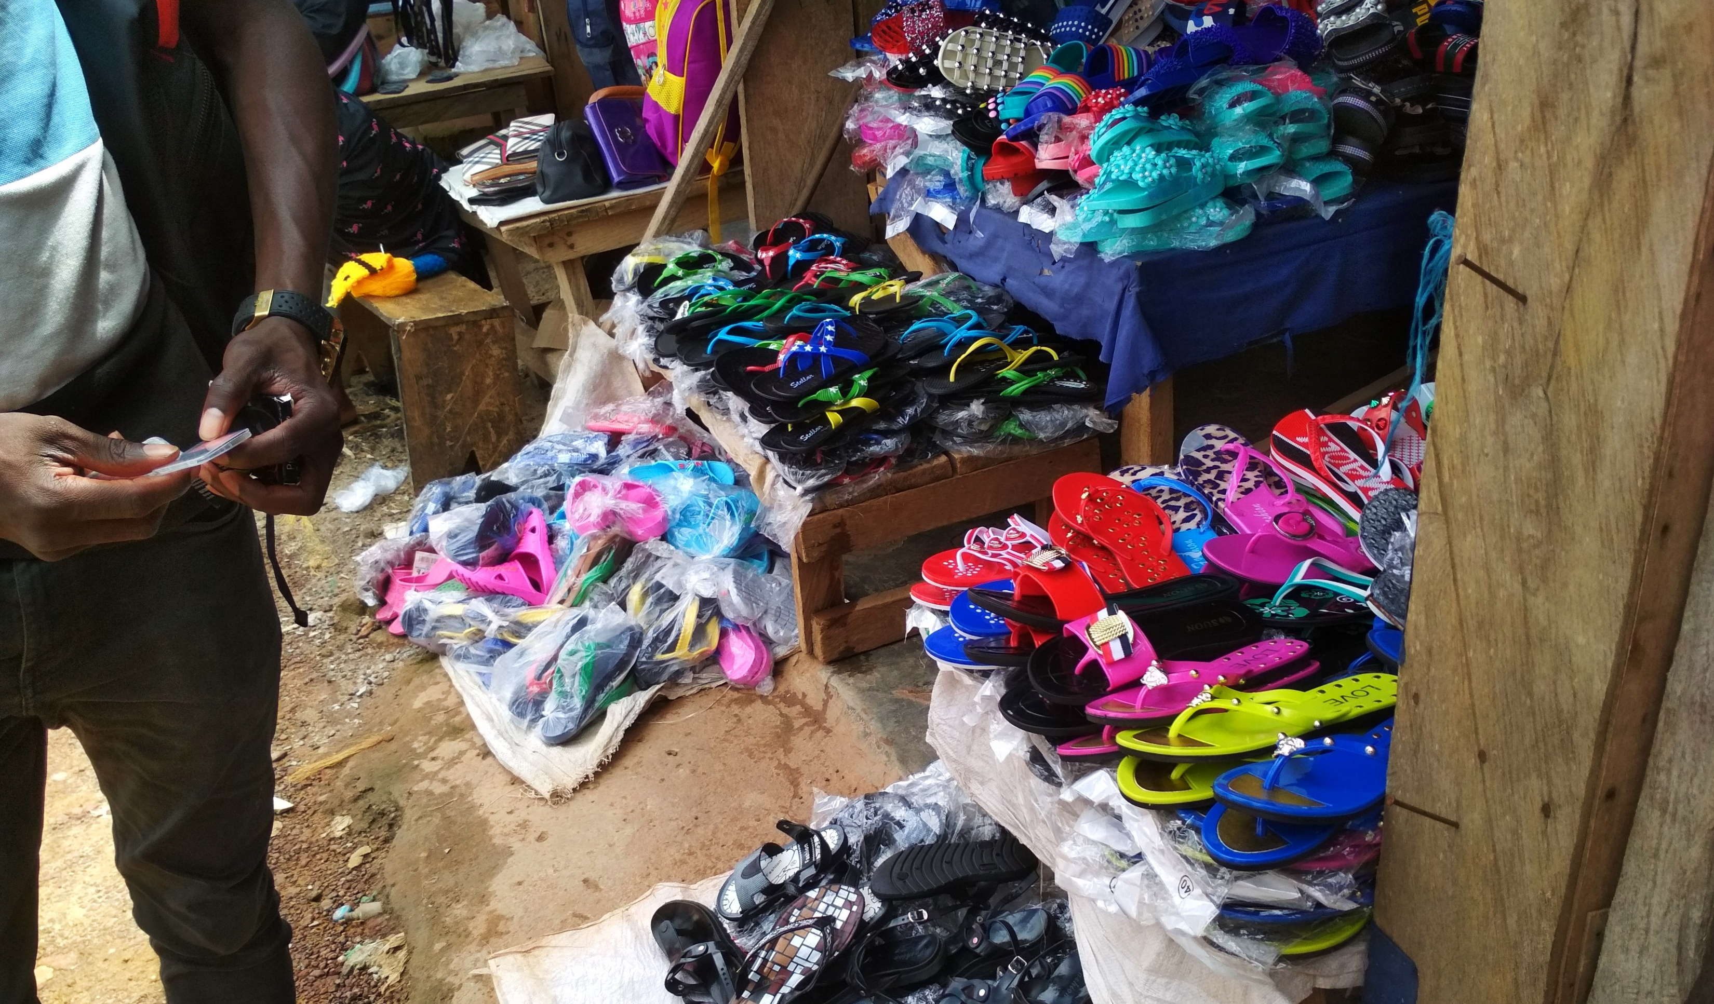
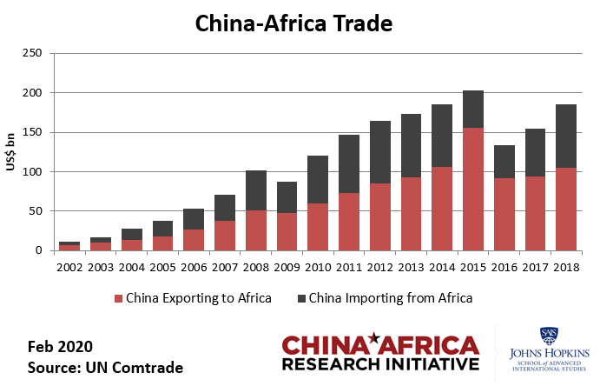
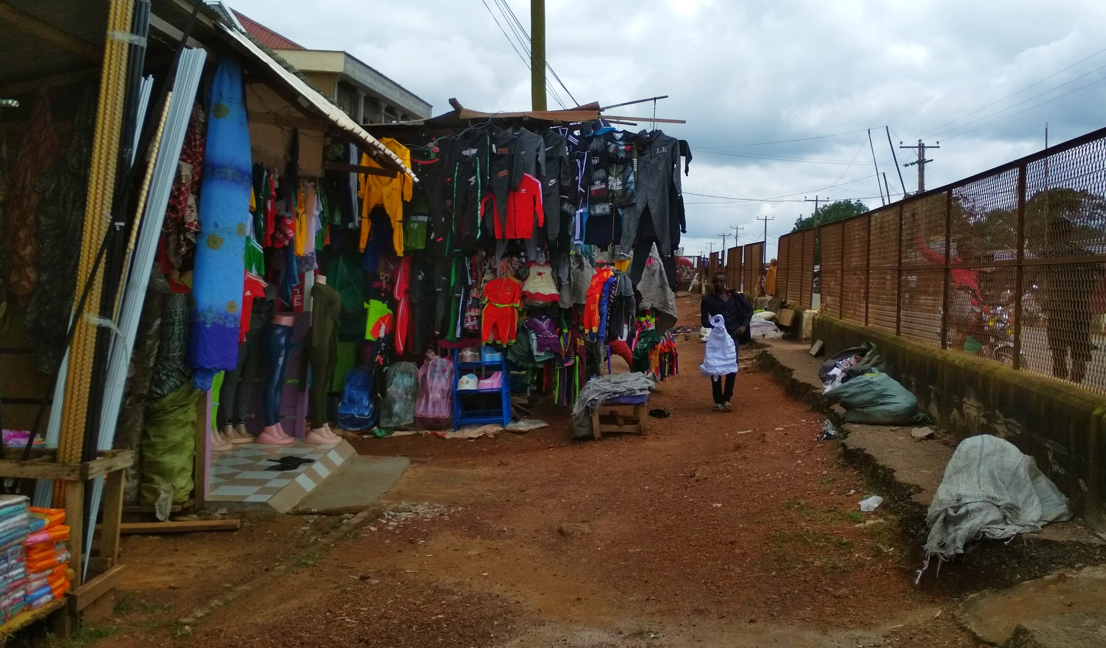

Slide 26
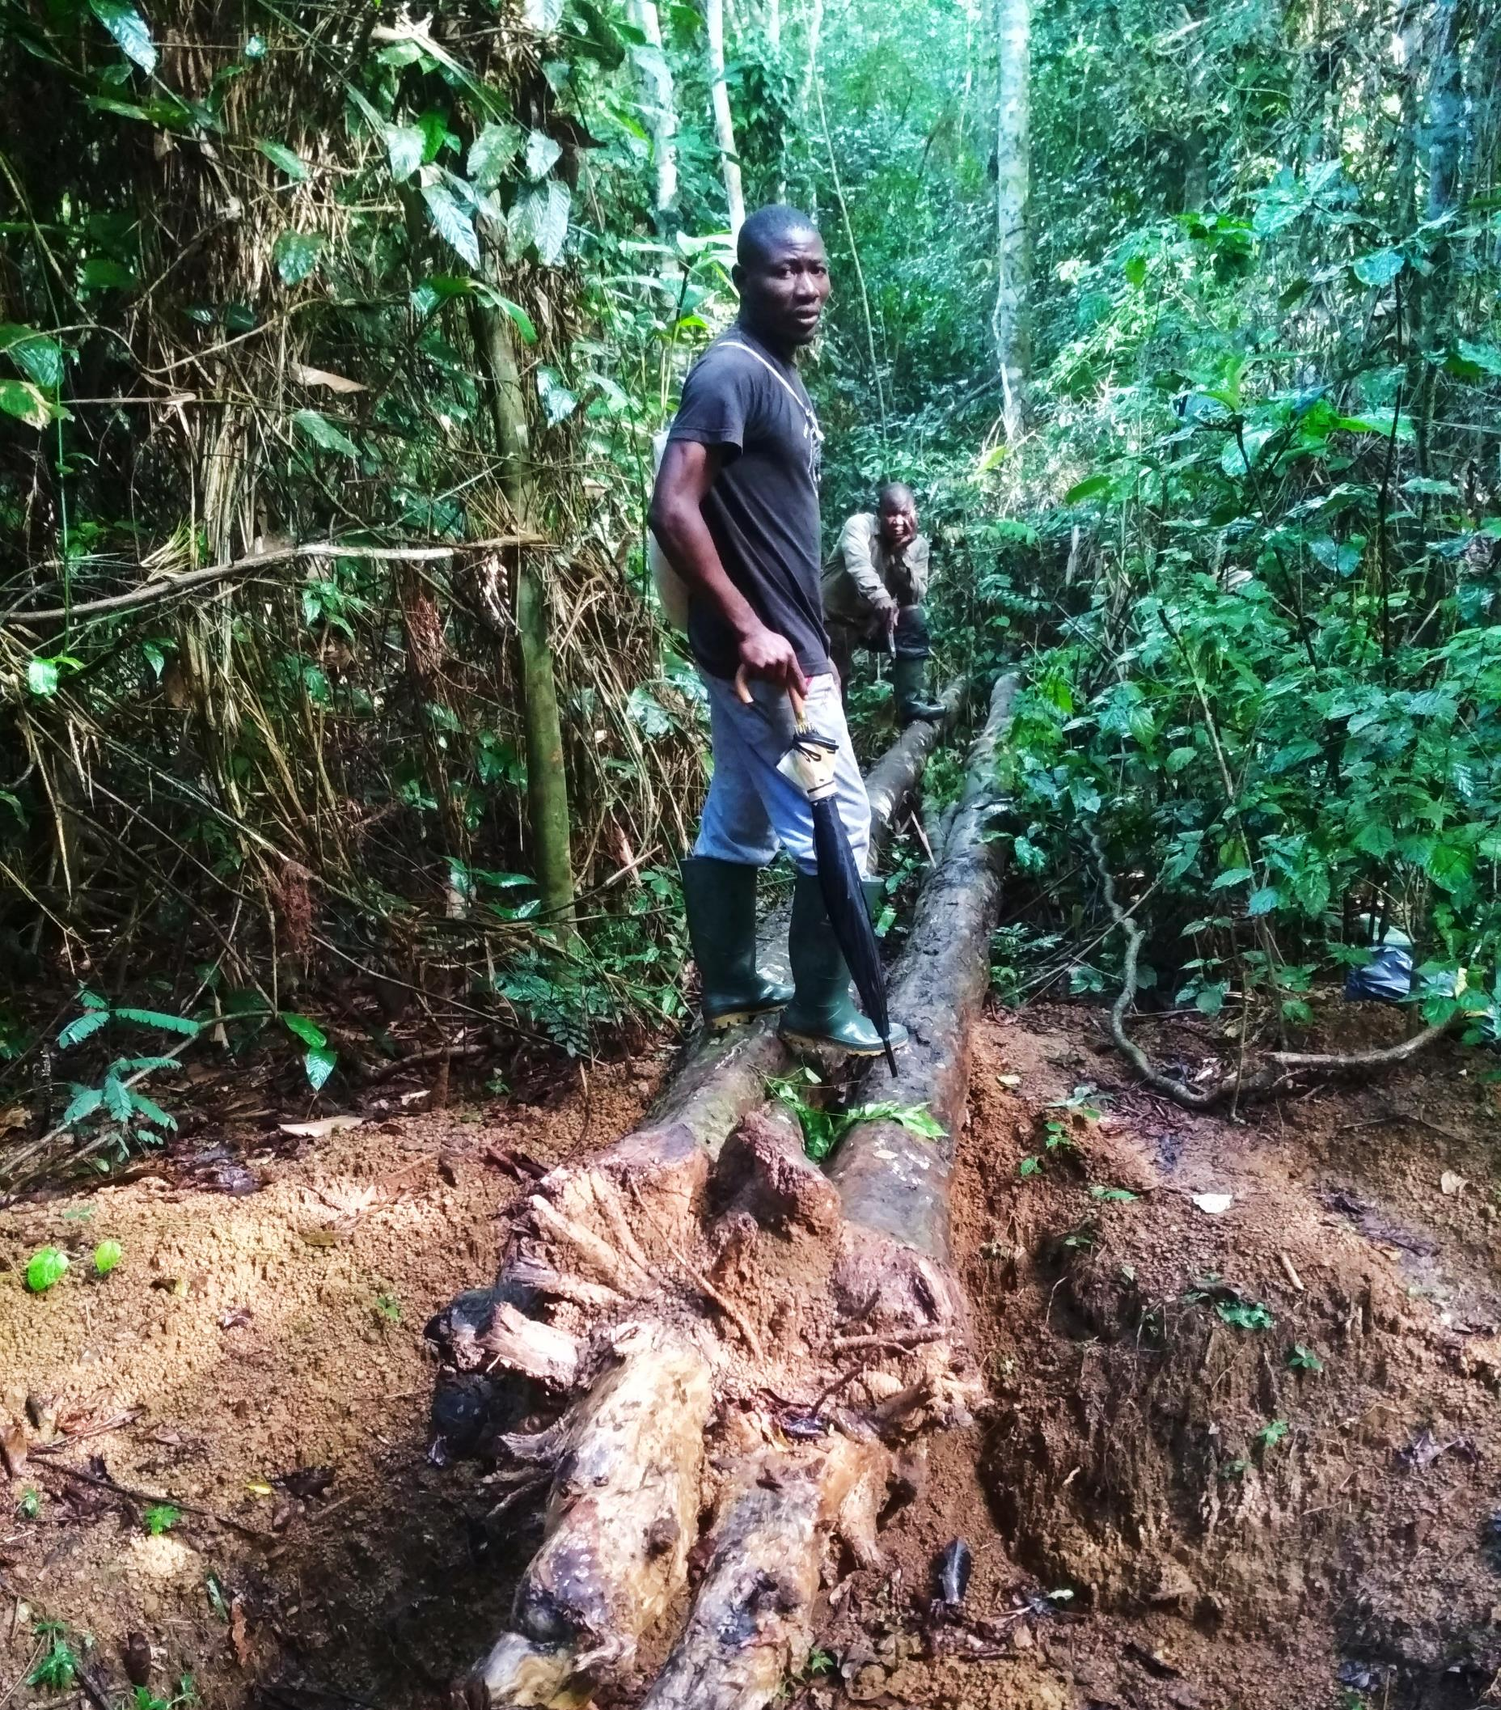
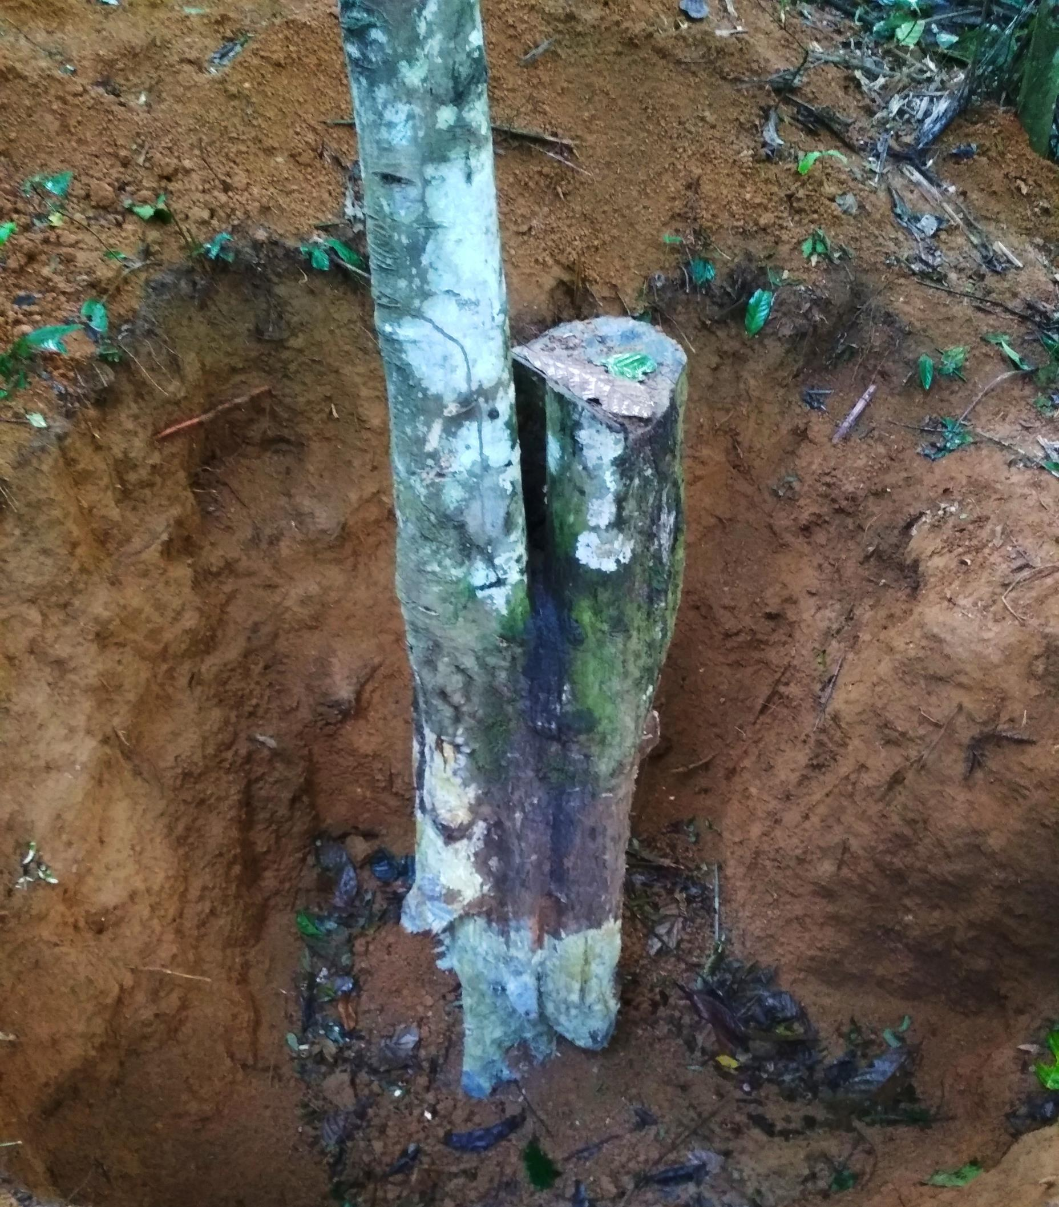
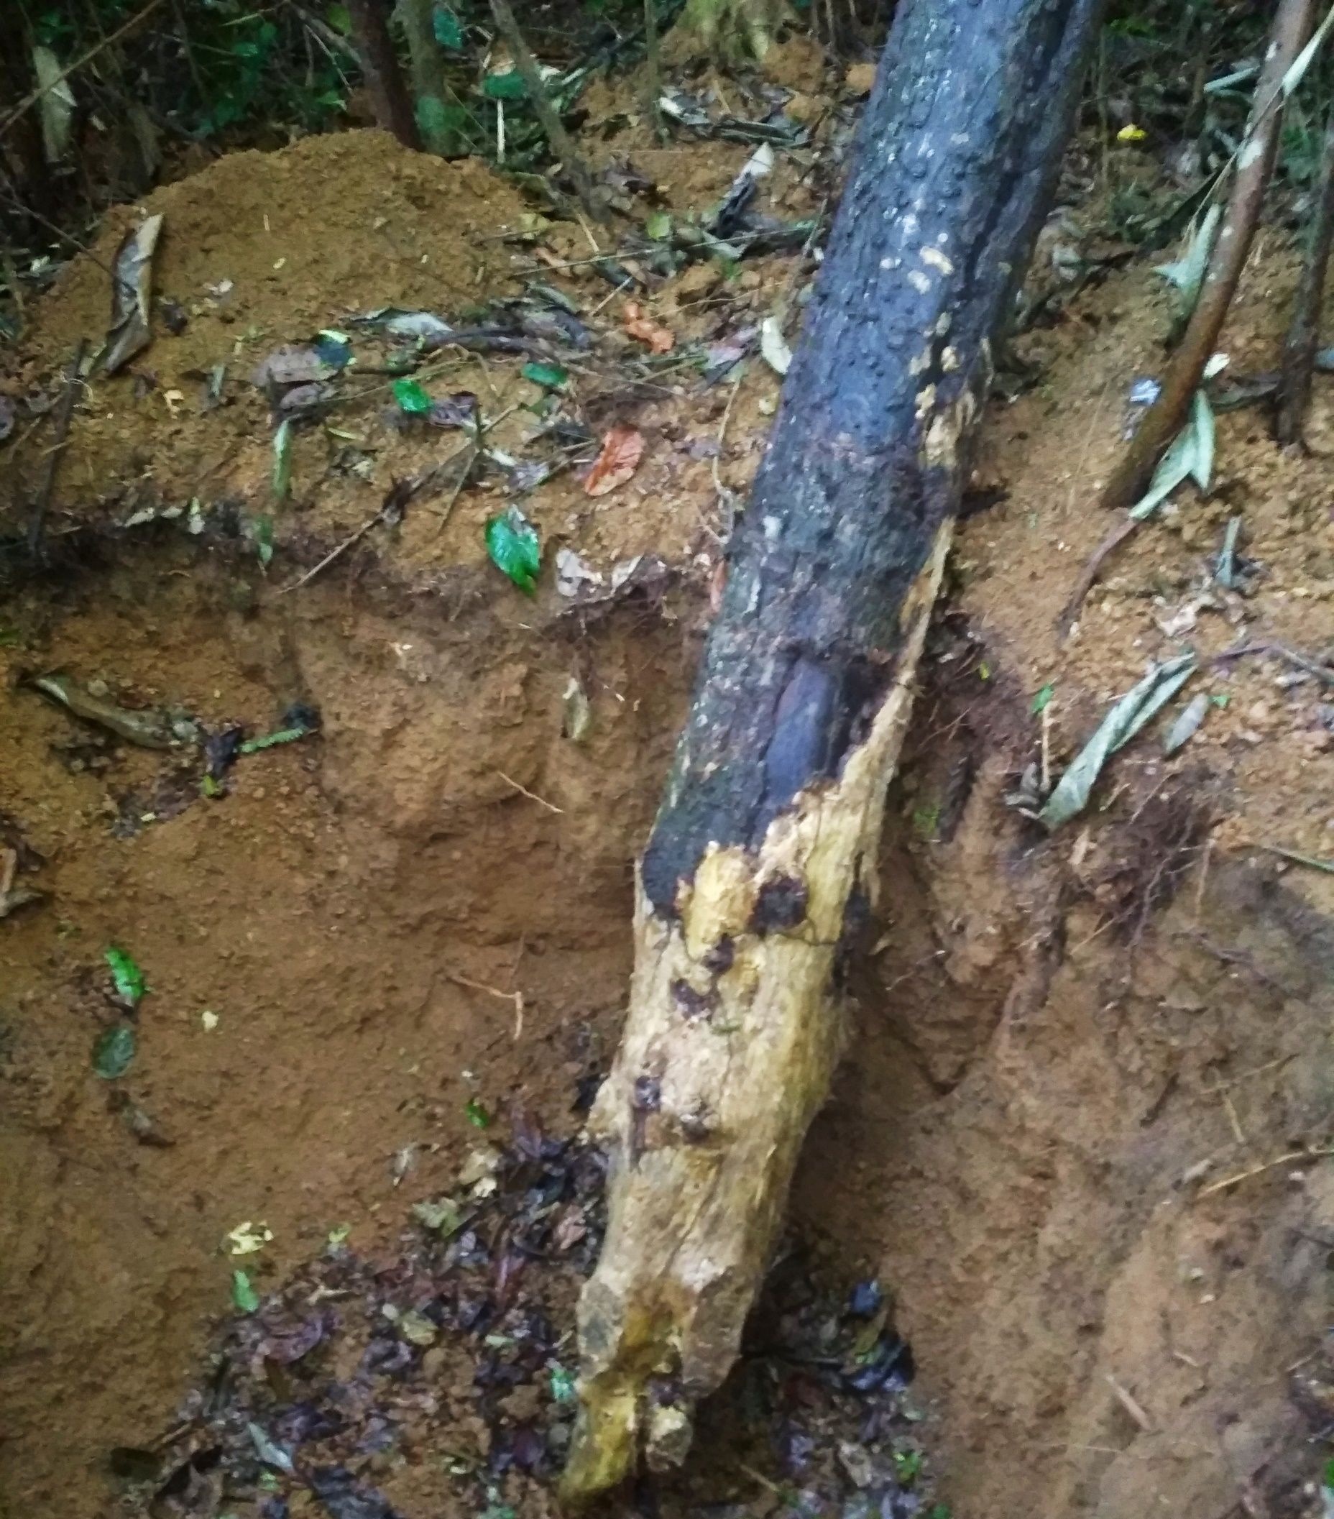
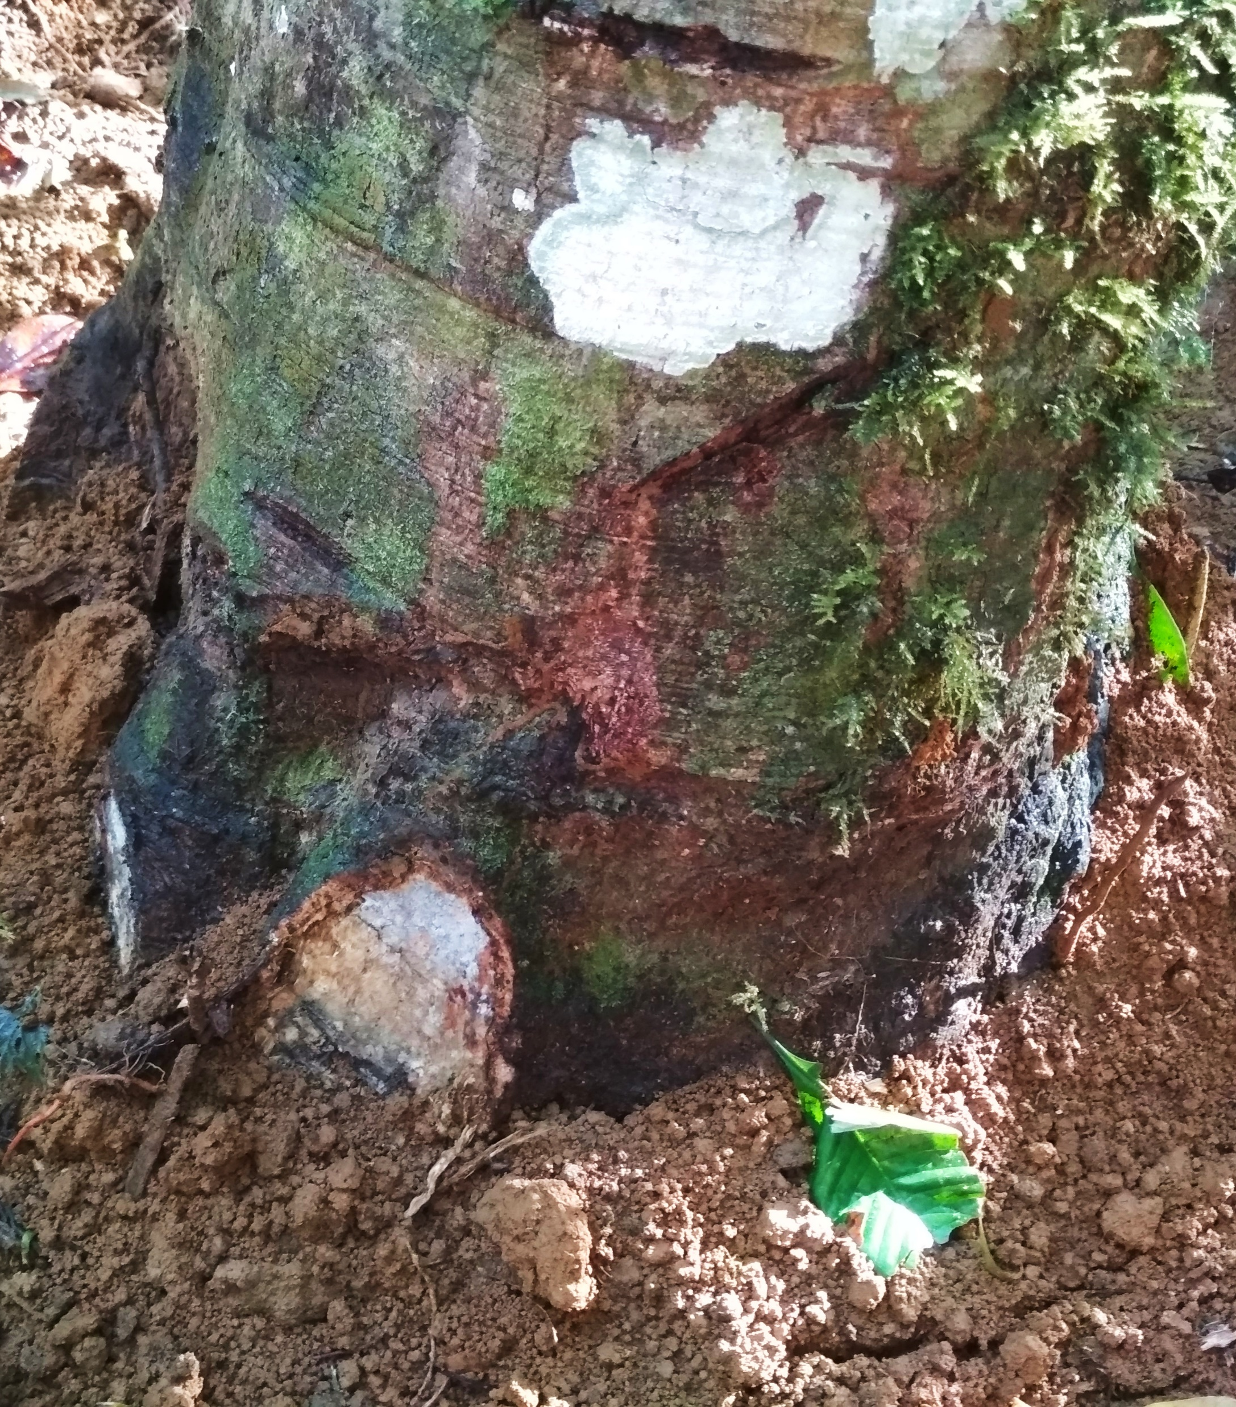
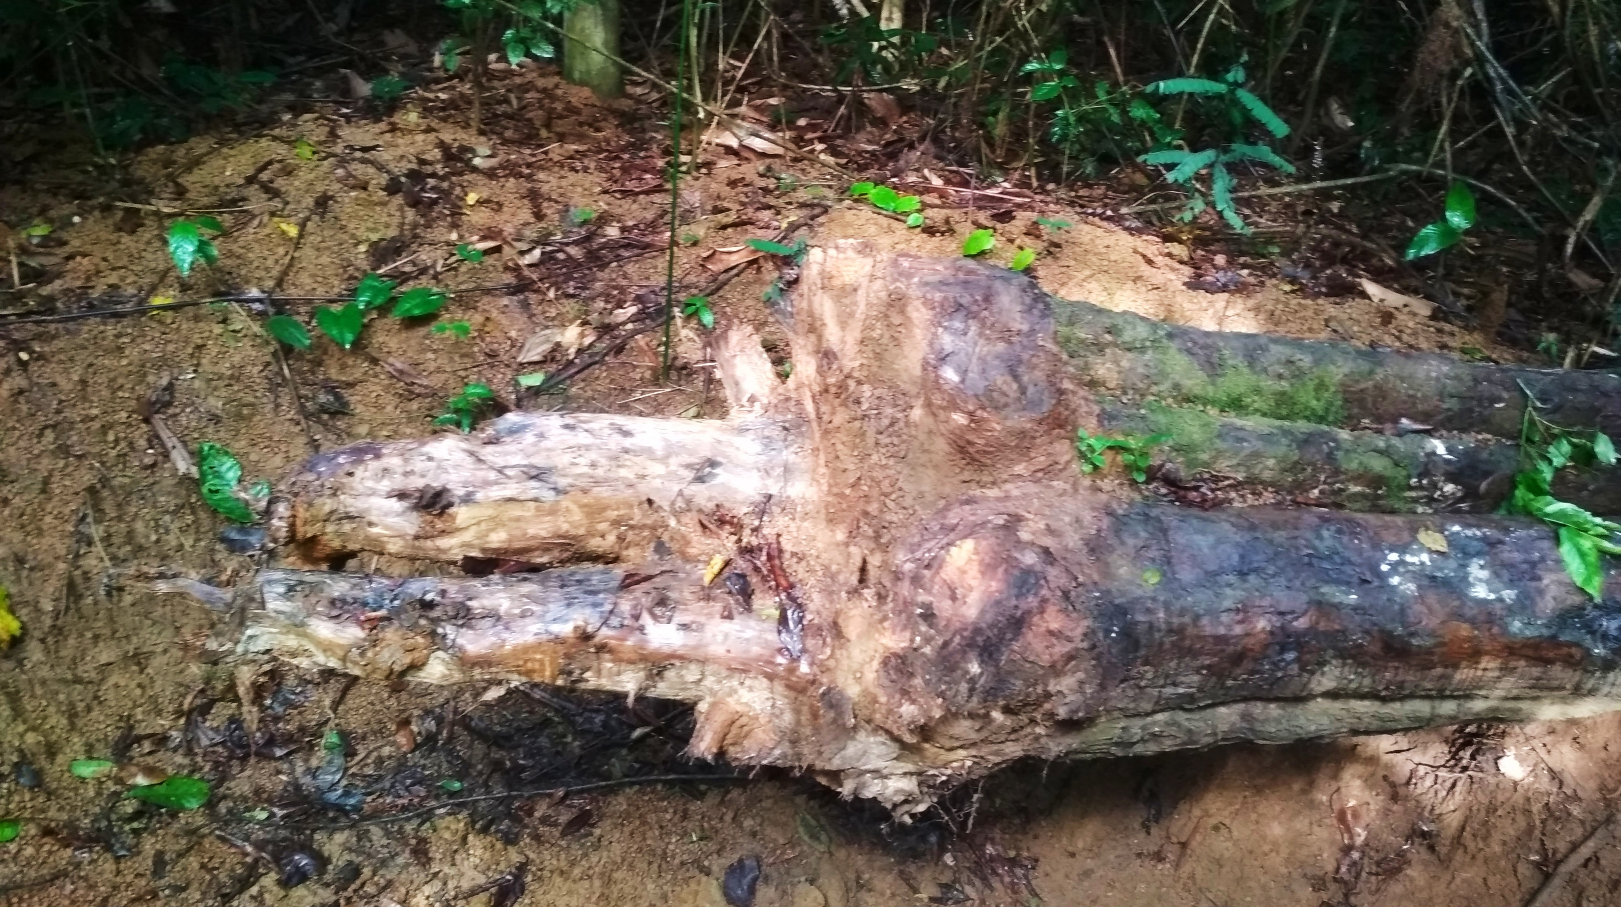
Nejen dřevo je pod hledáčkem Číny
Garcinia kola Heckel, Kamerun

Slide 27
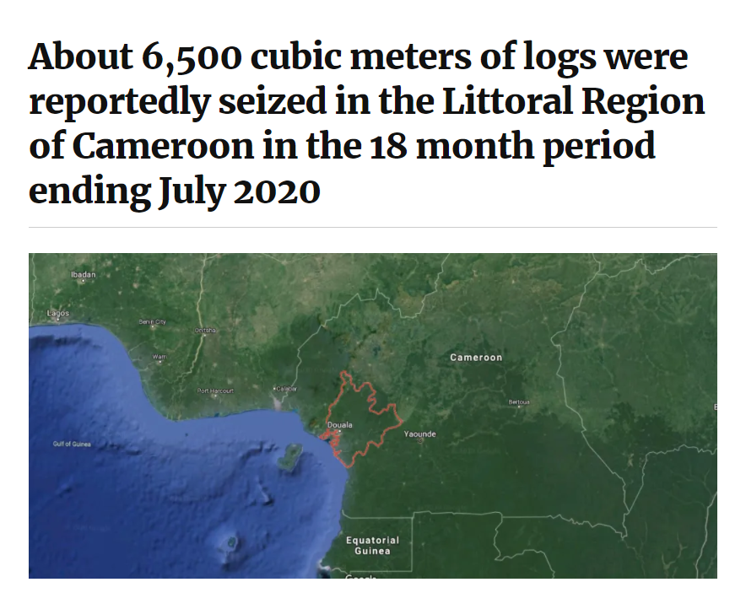

Slide 28
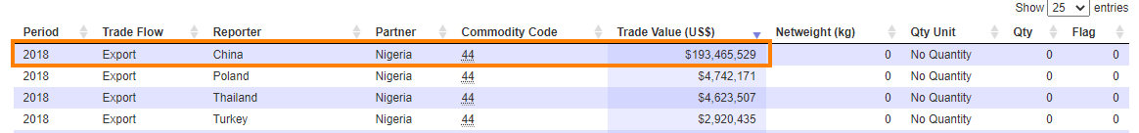
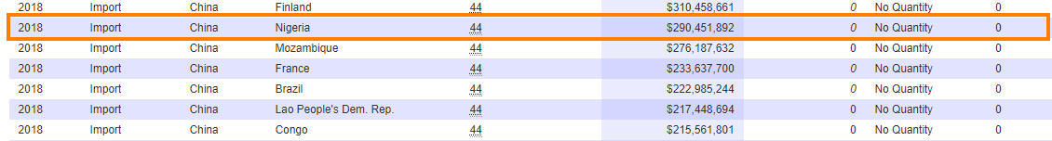
Čína – dovoz z Nigérie
Deklarováno Nigérií
Deklarováno Čínou

Slide 29
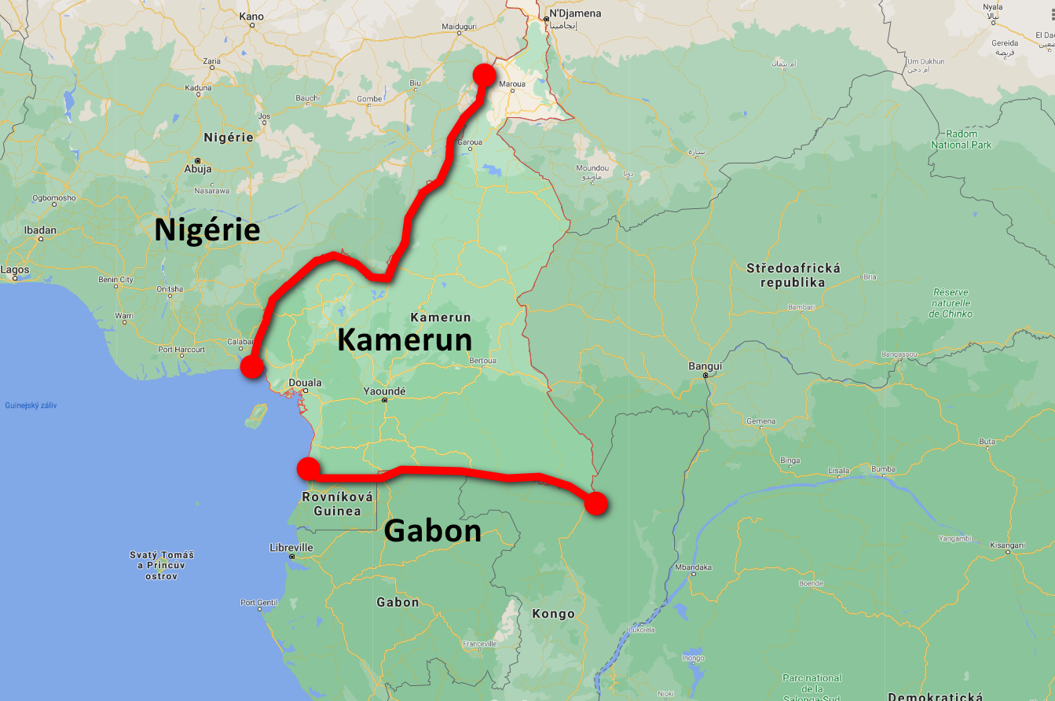
Čínská intervence v Konžské pánvi Nigérie - Kamerun

Slide 30
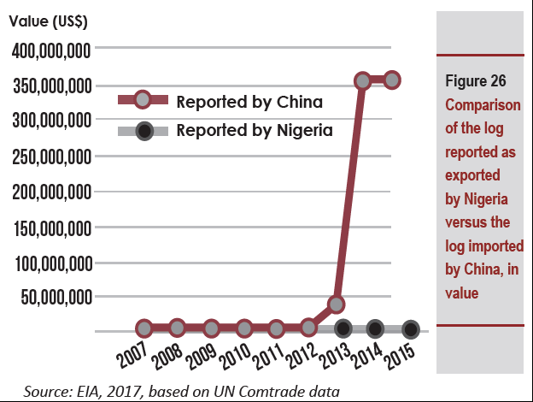
Čínská intervence v Konžské pánvi
Vysoká poptávka čínských nábytkářů po „Rosewood“ (převážně po Pterocarpus erinaceus = kosso)
Nigérie, DRC, Kongo, Kamerun,…
V Nigérii množství dříví z oblasti okupované Boko Haram
Obrovská poptávka po „rosewood“ – přetěžování, vystavování falešných povolení, certifikáty k prodeji, uzavírané dohody s celníky
Přetěžené oblasti – posun za hranice, do Kamerunu – obrovské těžby – úplatky policie a armády na hranicích

Slide 31
Gabon

Slide 32

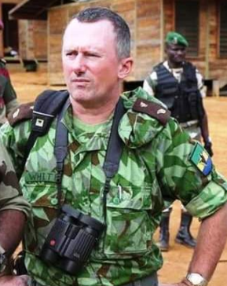
Gabon
04/2019 – Brusel
- plk. Arsene Emvahou a prof. Lee White
EUTR – operace Mamba – (https://eia-global.org/reports/20190325-toxic-trade)
10/2019 – ukončení operace Mamba → výsledek
plk. Arsene Emvahou
Prof. Lee White CBE

Slide 33
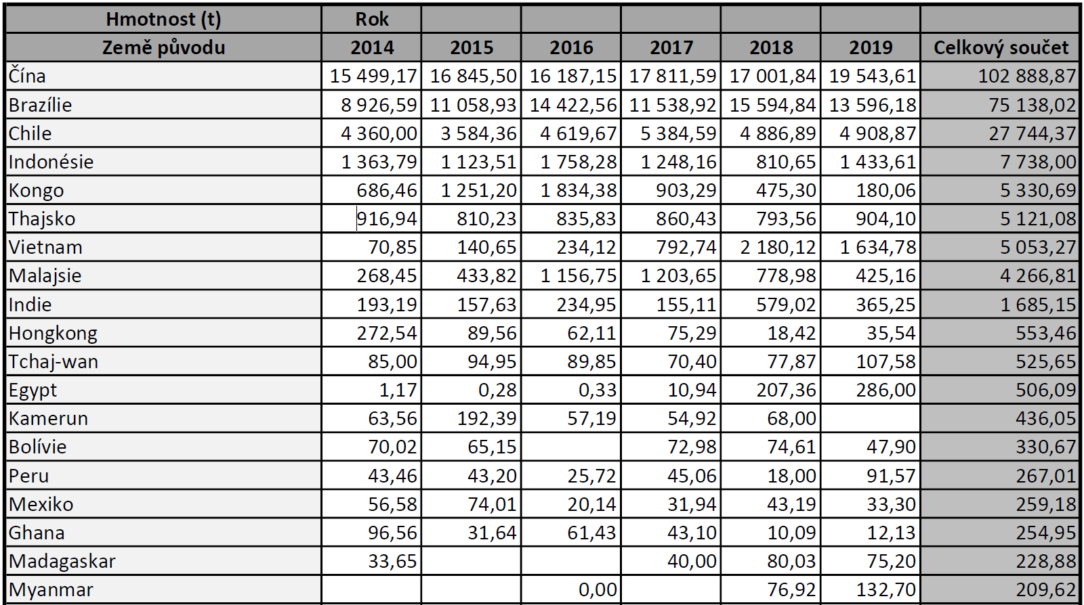
Data GŘC – dovoz do ČR – pouze z tropů

Slide 34





5 x denně

Slide 35


Certifikace
- FSC (Forest Stewardship Council)

Slide 36


Certifikace - FSC (Forest Stewardship Council)

Slide 37

Certifikace PEFC - the Programme for the Endorsement of Forest Certification

Slide 38

Certifikace PEFC - the Programme for the Endorsement of Forest Certification

Slide 39




Slide 40



Slide 41



The Ebony project
Taylor guitars = světový výrobce akustických kytar
- pražce a můstky z Diospyros crassiflora
- zhruba 160 tisíc kytar ročně
Bob Taylor, Taylor Guitars
Thomas Smith, UCLA, CBI
Zac Tchoundjeu, ICRAF, HIES

Slide 42
Spolupráce na úrovni vědecké, kulturní, institucionální, rozvojové, ekonomické
- CRELICAM, Congo Basin Institute, IITA, HIES
Cíl vysadit 15 tisíc nových stromků (zatím 4 tisíce)
- forma agrolesnických systémů, kombinace s původními druhy ovocných dřevin (Dacryodes edulis, Irvingia gabonensis, Ricinodendron heudelotii, Cola sp., Garcinia kola…)
- výzkum ekologie D. crassiflora – opylovači, klíčivost; in vitro propagace
- tréninková centra, stromové školky (práce pro místní i studenty)
- eben pěstován farmáři z klíčových vesnic

Slide 43





Slide 44

Děkujeme za pozornost!

